Slide 1


Slide 2








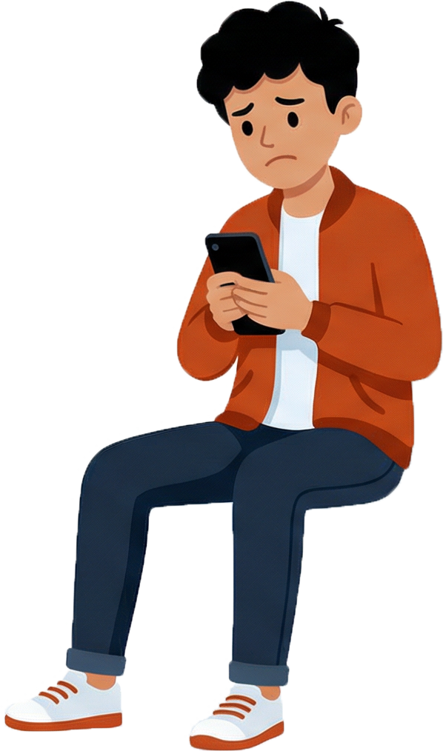






تا حالا شده...؟!
جواب دندون‌شکن
Notes:
تا حالا شده که توی گروه مدرسه یا گروه رفقا یه دفعه یکی شروع کنه باهات شوخی کنه؛ طوری که تو ناراحت بشی و بعد هم همه بخندن و کلّی ایموجی (شِکلک) خنده توی گروه بفرستن؟ همون موقع که قلبت یه جوری شد، با خودت گفتی: الان یه جواب دندون‌‌شکن بهش می‌دم که دیگه نتونه توی کلاس سرش رو بالا بیاره؛ هرچی رفیق صمیمیت می‌گه: ولش کن، تو می‌گی ولش کنم؟! نخیر، ندیدی چی بهم گفت!

Slide 3



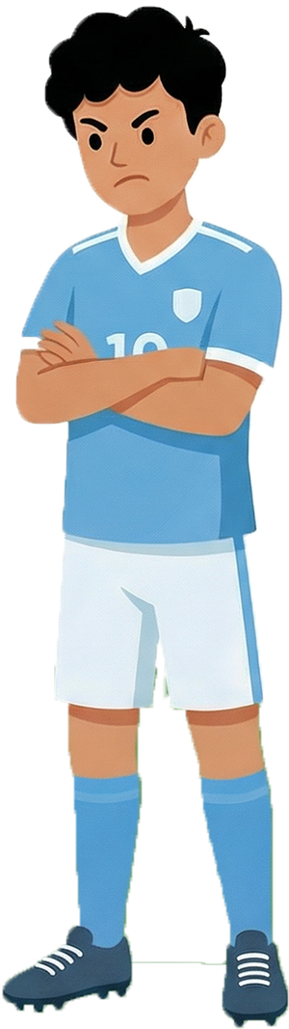
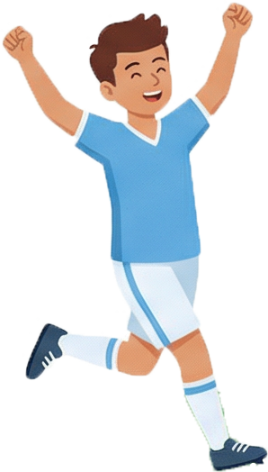


عمداً پاس نداد!
نشون بده با کی طرفه!
Notes:
یا تا حالا شده که توی فوتبال، هم‌‌تیمی تو دمِ دروازه بهت پاس نداده، بعد تو پیش خودت خیلی ناراحت بشی و تو ذهنت چرخیده که این عمداً به من پاس نداد تا من گل نزنم و ندرخشم. می‌خواست تک‌روی کنه؛ بعدش هم با خودت می‌گی: دارم برات! صبر کن!
یا توی خونه، خواهرت یا برادرت هندزفری تو رو برمی‌داره، بدون این‌‌که تو خبر داشته باشی، بعد که نیازش داری و می‌‌بینی نیست، کلّی عصبانی می‌شی و همون موقع یه صدای ریزی توی ذهنت می‌گه: ساکت نشین! نشون بده که با کی طرفه! تو هم تلافی کن و یکی از وسایلش رو بردار و بعد می‌بینی که یه جرّ و بحث ساده، می‌رسه به قهر دو سه روزه.

Slide 4
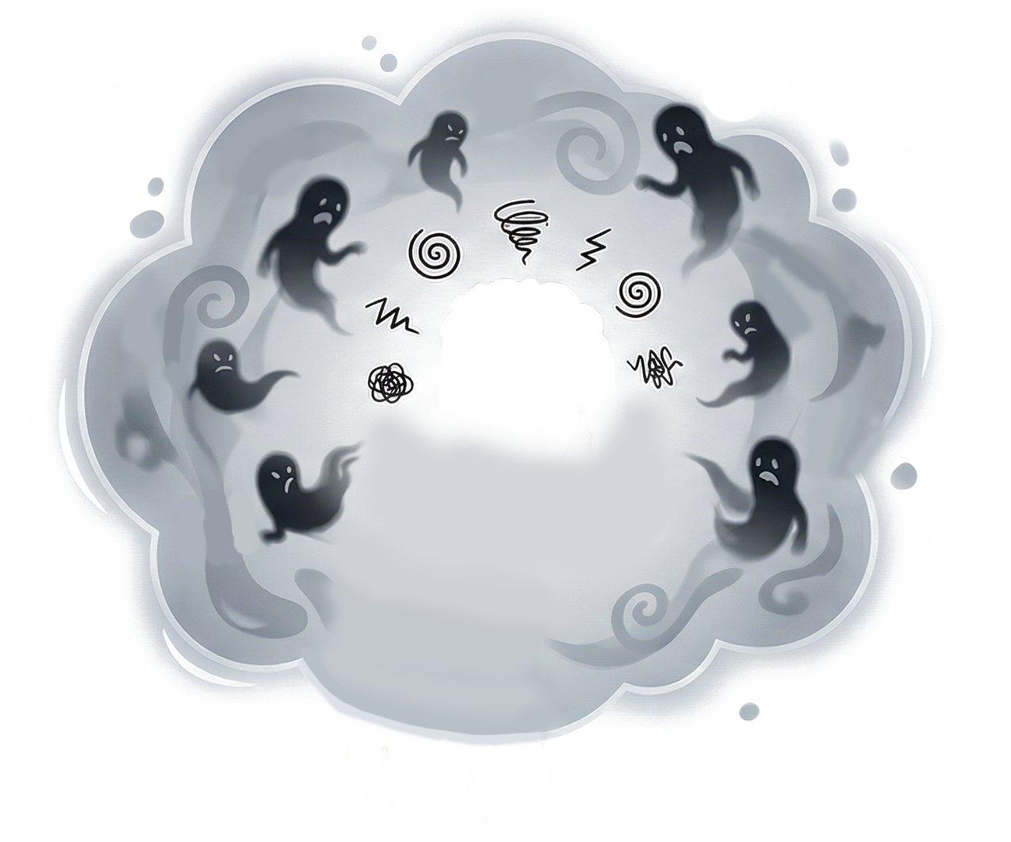


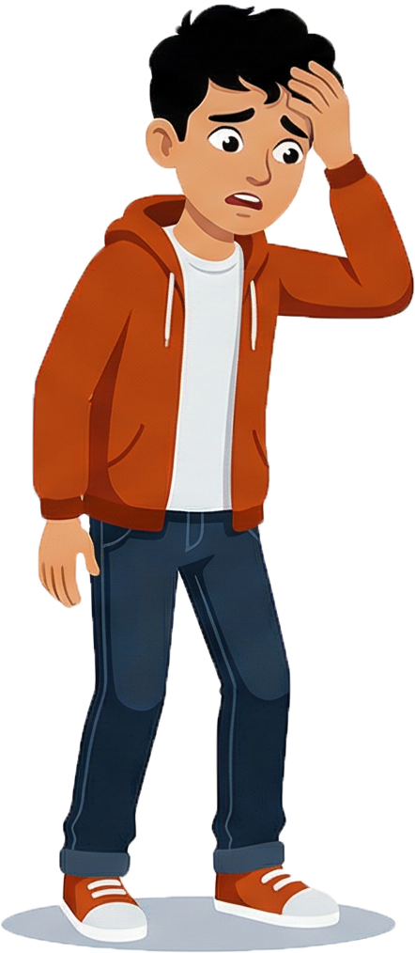

این صدای ریز
چه‌طوری کار می‌کنه؟!
Notes:
این «صدای ریز» توی ذهن چه‌طوری کار می‌کنه؟ اصلاً از کجا میاد که باعث می‌شه من با رفیقم، با خواهرم یا برادرم یا حتی با مامان و بابام رابطمون خراب بشه و چند روز باهم قهر باشیم؟

Slide 5




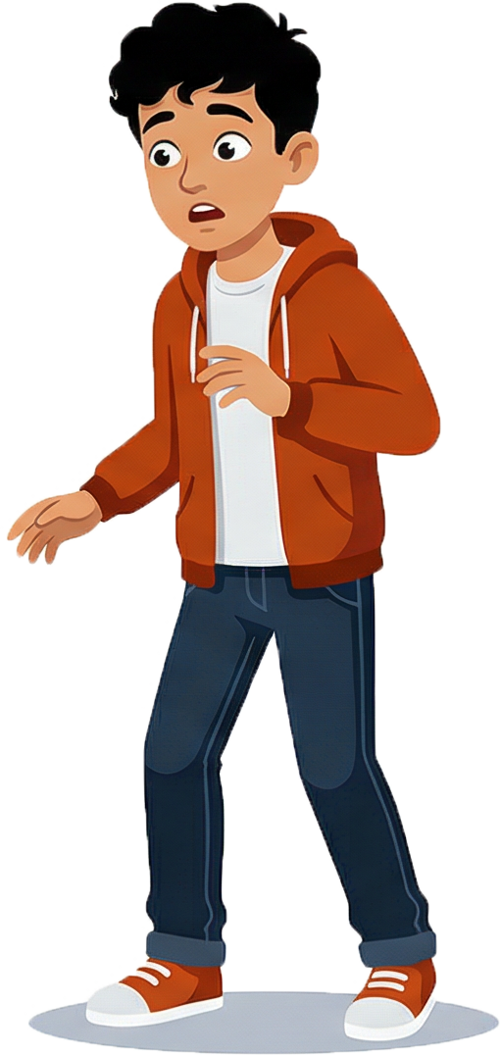






ترفند نابودی:
بزرگ‌نماییِ لحظه‌ای
شخصی‌سازی
نمایش‌محوری
Notes:
می‌خوام بهت بگم که این صدا‌ها چه‌طور کار می‌کنه؛ با سه تا ترفند:
1. بزرگ‌نماییِ لحظه‌ای؛ یعنی از یه سوءتفاهم کوچیک، یه جنگ تمام‌عیار می‌سازه.
2. شخصی‌سازی؛ یعنی به‌جای این‌که بگی: «این کارش غلط بود»، می‌گی «کلاً آدم مزخرفیه».
3. نمایش‌محوری؛ یعنی بهت می‌گه: «جواب بده تا بقیه ببینن کم نیاوردی».

Slide 6
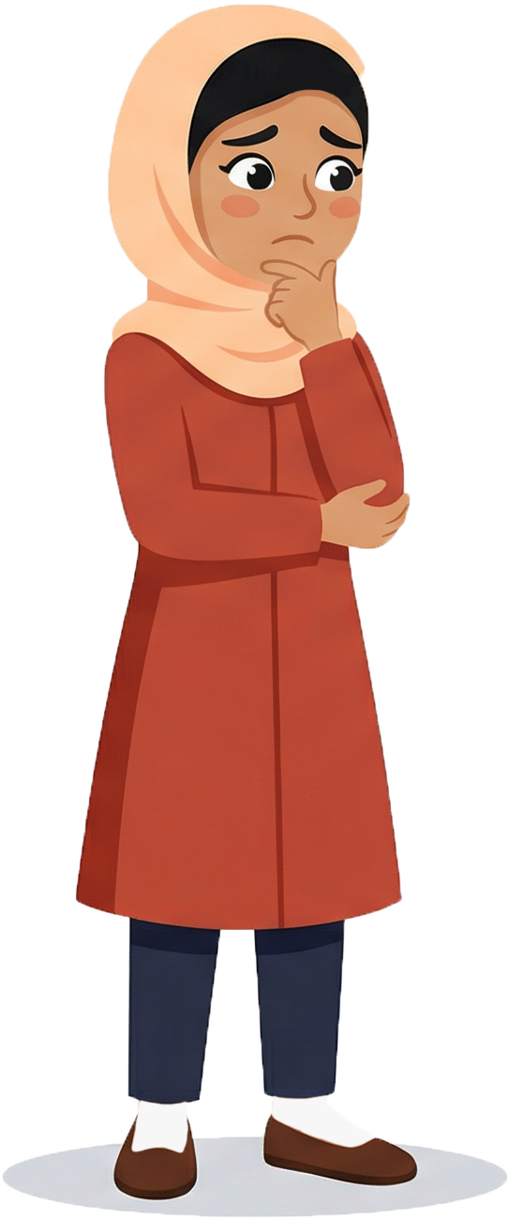








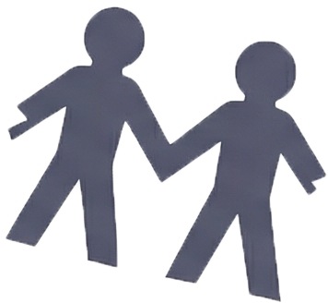












خب که چی؟!
تا حالا شمردی...؟!
Notes:
نتیجه‌اش چیه؟ انرژیمون صرف کارهای اشتباه می‌‌شه. تمرکز رو از «هدف» می‌گیره و می‌چسبه به «حال‌گیری» از این و اون. ما هم که جوونیم، حساس، پرانرژی، اهل هیجان، سریع می‌ریم تو فاز انفجار. بعدش چی می‌شه؟ یهو می‌بینی دوتا پیام و دوتا ایموجی و چندتا تیکه ریز و درشت باعث شده که یه اختلاف ساده به یه اختلاف شدید تبدیل بشه. اصلاً انگار یکی بیرون ایستاده و فقط دنبال همین لحظه‌ست؛ اختلاف رو ببینه و شروع کنه به لبخند زدن.
تا حالا شمردی چندتا رابطهٔ خوب فقط به‌خاطر یه «تعارف نکردن»، یه «پاس ندادن»، یه «جوابِ تند» دود شده و رفته هوا؟ چند تا تیم بااستعداد، چندتا گروه باحال، چندتا بازیکن با استعداد، فقط چون دو نفر به هم تاختن، فروپاشیده و از بین رفته؟ خود تو چند بار دیدی که اگه فلان رفیقت ده دقیقه صبر می‌کرد، می‌تونست آتیش رو خاموش کنه، اما ترجیح داد بنزین بریزه روی آتیش؛ چون «می‌خواست ثابت کنه کم نیاورده»؟

Slide 7
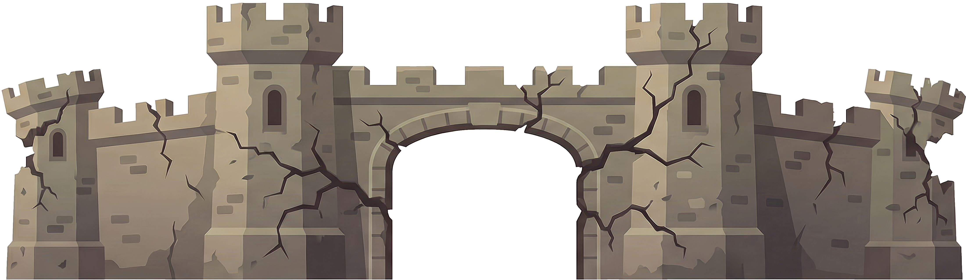












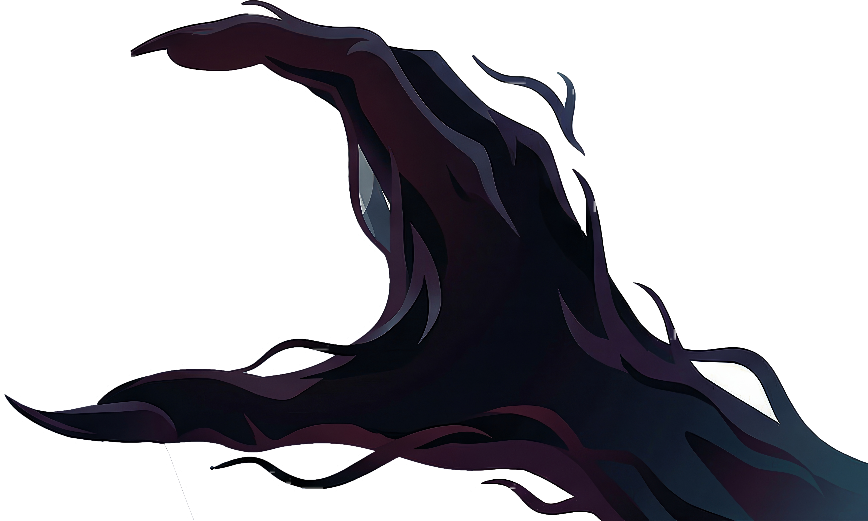



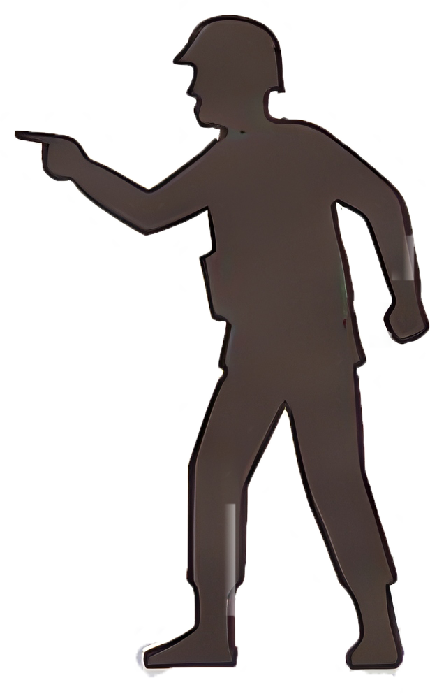


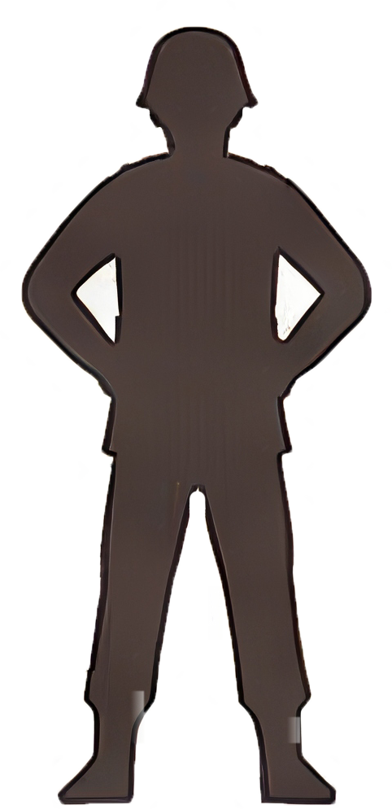
اول دیوار دل، بعد دیوار قلعه!
بازیکن نقشه جدایی
Notes:
بذار یه جور دیگه هم برات مثال بزنم:
یه قلعهٔ نظامی محکم وسط میدون جنگ رو تصور کن. از بیرون توپ و تانک هم نمی‌تونه اون رو فرو بریزه، ولی یه «اختلاف درونی» کافیه که سربازها و مدافعین قلعه به هم بدبین بشن و درنتیجه، اول دیوار دل‌ها فرومی‌ریزه، بعد دیوارِ قلعه. یا مثل تیمی که بهترین مهاجم‌ها رو داره، اما تو رختکن به هم سیخونک می‌زنن؛ نتیجه چی می‌شه؟ باخت به ضعیف‌ترین حریف! درسته؟
پس مسئله فقط اخلاقِ فردی و این حرفا نیست؛ یه «نقشه»‌ست. انگار کسی بخواد دکمهٔ شروع دعوا رو پیدا کنه، یا روی زخم غرورت دست بذاره؛ از حساسیت‌هات مثل دکمه‌های بازی‌ استفاده کنه: یه دکمهٔ ایکس یا ضربدر برای تحقیر، یا یه دکمه مربع برای شایعه. شایدم یه مثلث برای بدگمانی! وقتی بازی رو از دست بدی، می‌بینی داشتی بازیکن یه نقشهٔ بزرگ‌تر می‌شدی؛ نقشه‌ای که می‌خواد ما رو از هم جدا و ضعیف نگه داره.

Slide 8

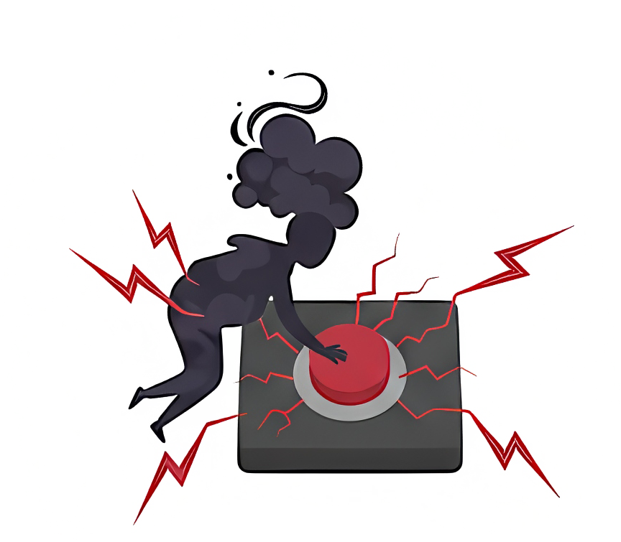


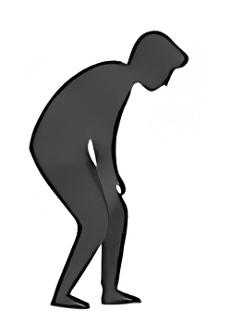
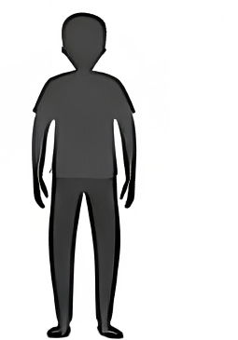

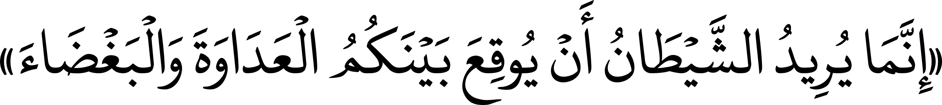
نـســخــه درســت چـیـه؟!
دکمۀ «وحدت و برادری»
قرآن نقشه رو لو می‌‌ده:
Notes:
حالا کم‌کم می‌رسیم به بخش جدی‌تر بحث: اگه واقعاً پشت این صحنه‌ها یه «پروژه» هست، نسخهٔ درست چیه؟ چه‌طور می‌شه این صدای ریز رو لو داد یا بی‌اثرش کرد و به‌جاش دکمهٔ «وحدت و برادری» رو فشار داد؟ این‌جاست که سراغ نقشهٔ مطمئن می‌ریم؛ همون نقشه‌ای که بارها جواب داده؛ از مدینهٔ زمان پیامبر؟ص؟ گرفته تا همین امروز.
دقیقاً همین‌جاست که قرآن نقشه رو لو می‌‌ده: «إِنَّمَا يُرِيدُ الشَّيْطَانُ أَنْ يُوقِعَ بَيْنَكُمُ الْعَدَاوَةَ وَالْبَغْضَاءَ»؛ یعنی شیطان معلومه دنبال چیه: باید دکمهٔ دعوا رو پیدا کنه و فشار بده؛ روی تعصّب‌ها، سوءتفاهم‌های کوچیک، غرور و جوگیری‌های لحظه‌ای.

Slide 9






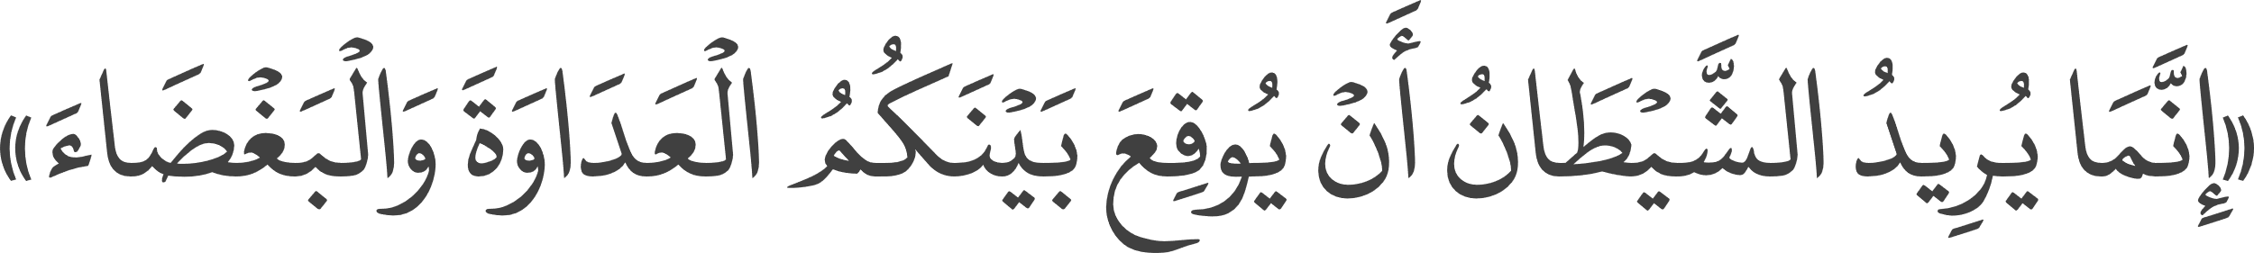






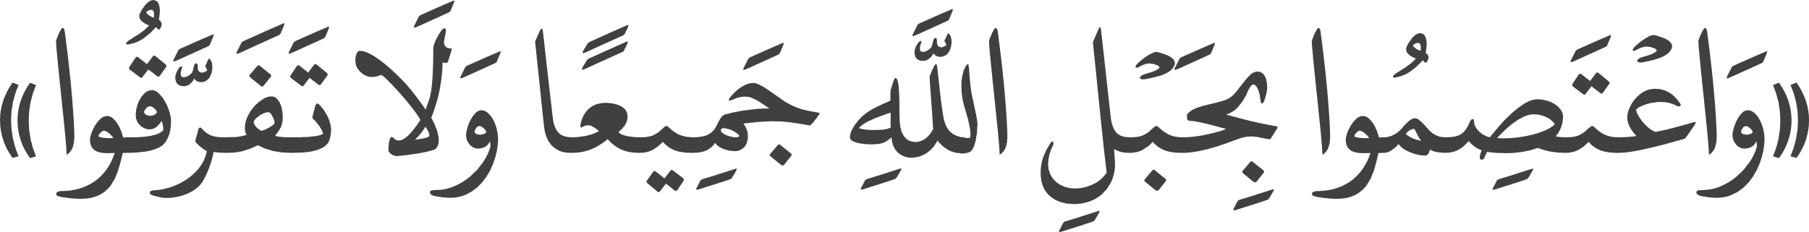
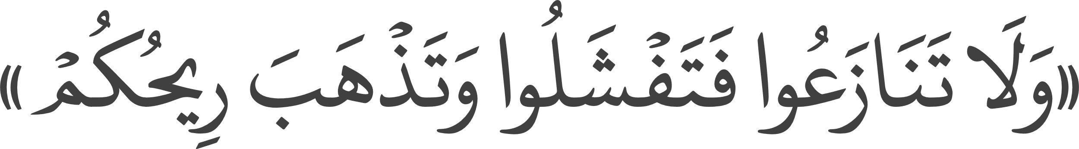
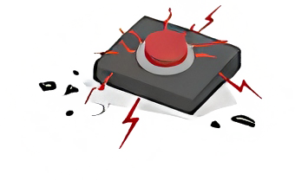

نـســخــه درســت چـیـه؟!
دکمۀ «وحدت و برادری»
قرآن نقشه رو لو می‌‌ده:
اما در مقابل، خدا مسیرش روشنه:
Notes:
اما در مقابل، خدا مسیرش روشنه: «وَاعْتَصِمُوا بِحَبْلِ اللَّهِ جَمِيعًا وَلَا تَفَرَّقُوا»
یا جای دیگه می‌فرماید:«إِنَّمَا الْمُؤْمِنُونَ إِخْوَةٌ»؛ می‌دونی یعنی چی؟ یعنی مؤمنان با همدیگه برادرند.
بذار از یه‌جای دیگهٔ قرآن هم دوباره برات مثال بزنم: «وَلَا تَنَازَعُوا فَتَفْشَلُوا وَتَذْهَبَ رِيحُكُمْ ».

Slide 10
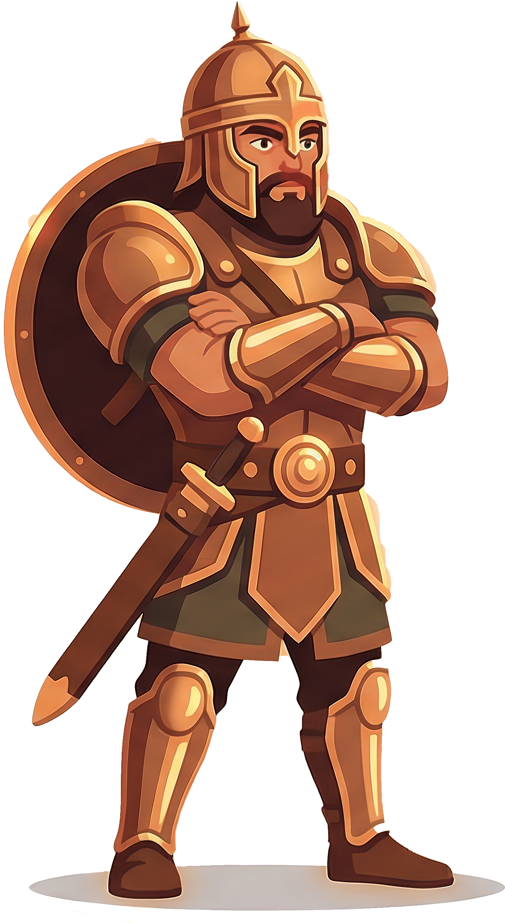

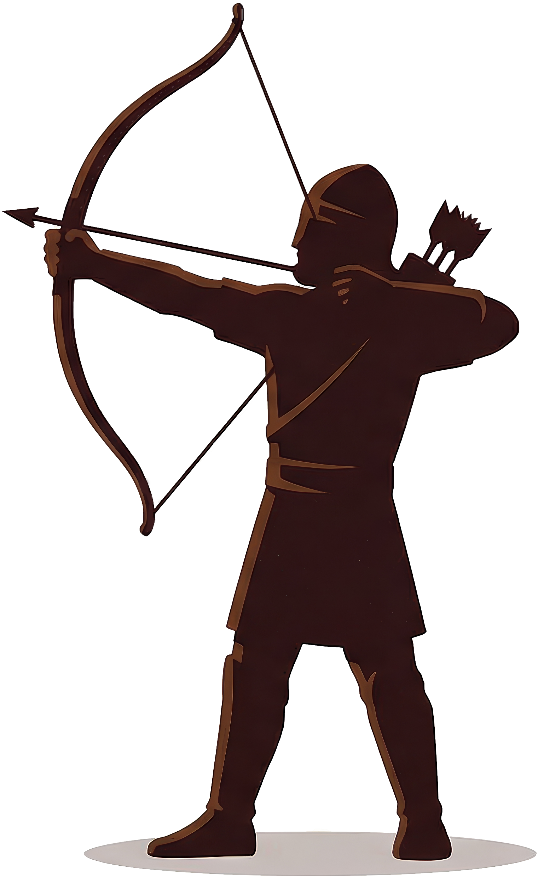




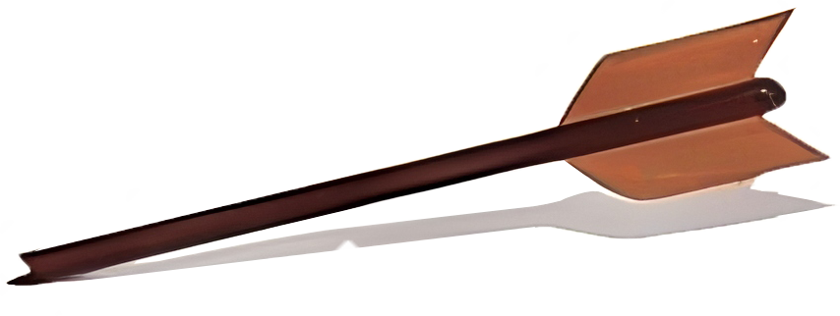

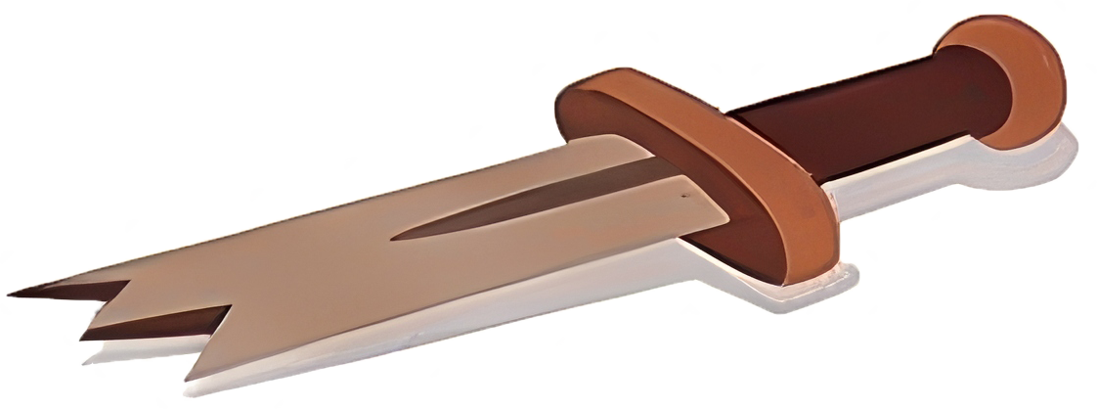
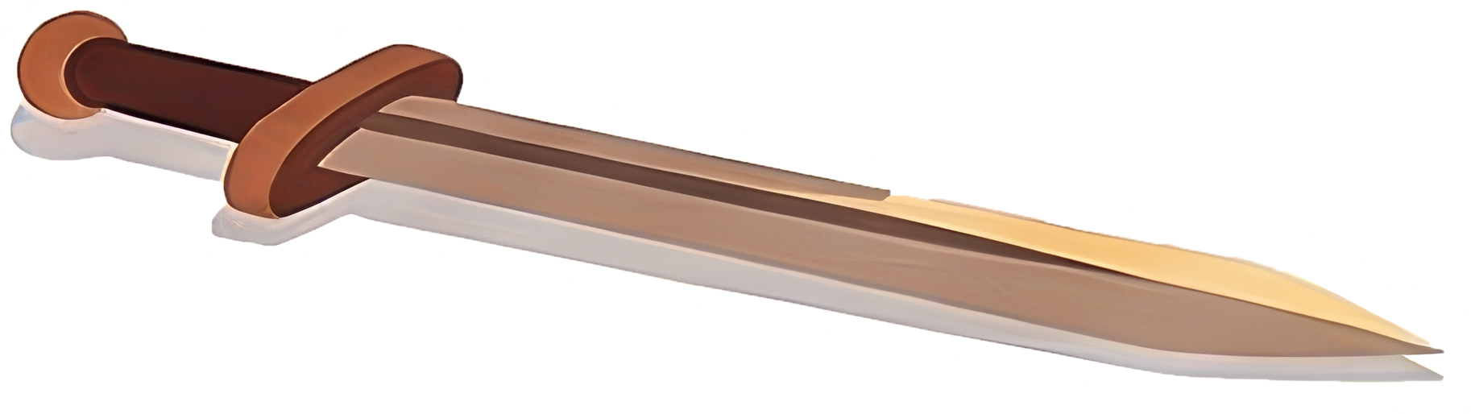
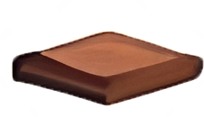

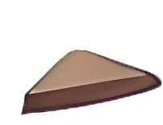
تا حالا چیزی از «چشمِ اسفندیار» شنیدی؟
قهرمان شکست‌ناپذیر!
Notes:
حالا قشنگ با یه مثال می‌خوام برات بحث رو جا بندازم. تا حالا چیزی از «چشمِ اسفندیار» شنیدی؟ مثلاً وقتی می‌خوان بگن که فلانی یه نقطه‌‌ضعفی داره، اون نقطه‌‌ضعف رو به «چشم اسفندیار» تشبیه می‌کنن؛ می‌دونی چرا؟ بذار داستانش رو برات بگم:
یکی از داستان‌های جذاب شاهنامهٔ فردوسی جنگ بین اسفندیار و رستم هست. اسفندیار رویین‌تن بود؛ یعنی یه زرهی داشت که هیچ تیر و شمشیری روش اثر نمی‌کرد. در واقع یه قهرمان شکست‌ناپذیر بود. این خصلت اسفندیار باعث شده بود که اون رو شکست‌‌‌ناپذیر کنه؛ اما یه نقطهٔ ضعف داشت: چشمانش. چشمای اسفندیار زره مخصوص رو نداشت و فقط همین یه نقطه رویین‌تن نبود. رستم وقتی فهمید نقطه‌‌‌ضعف اسفندیار چشماش هست، همون‌جا رو نشانه رفت و غولِ شکست‌ناپذیر، در یک لحظه زمین خورد. واسه همین وقتی یه کسی خیلی قوی هست، ولی یه نقطه‌‌‌ضعف داره، اون رو تشبیه می‌کنن به «چشم اسفندیار».

Slide 11


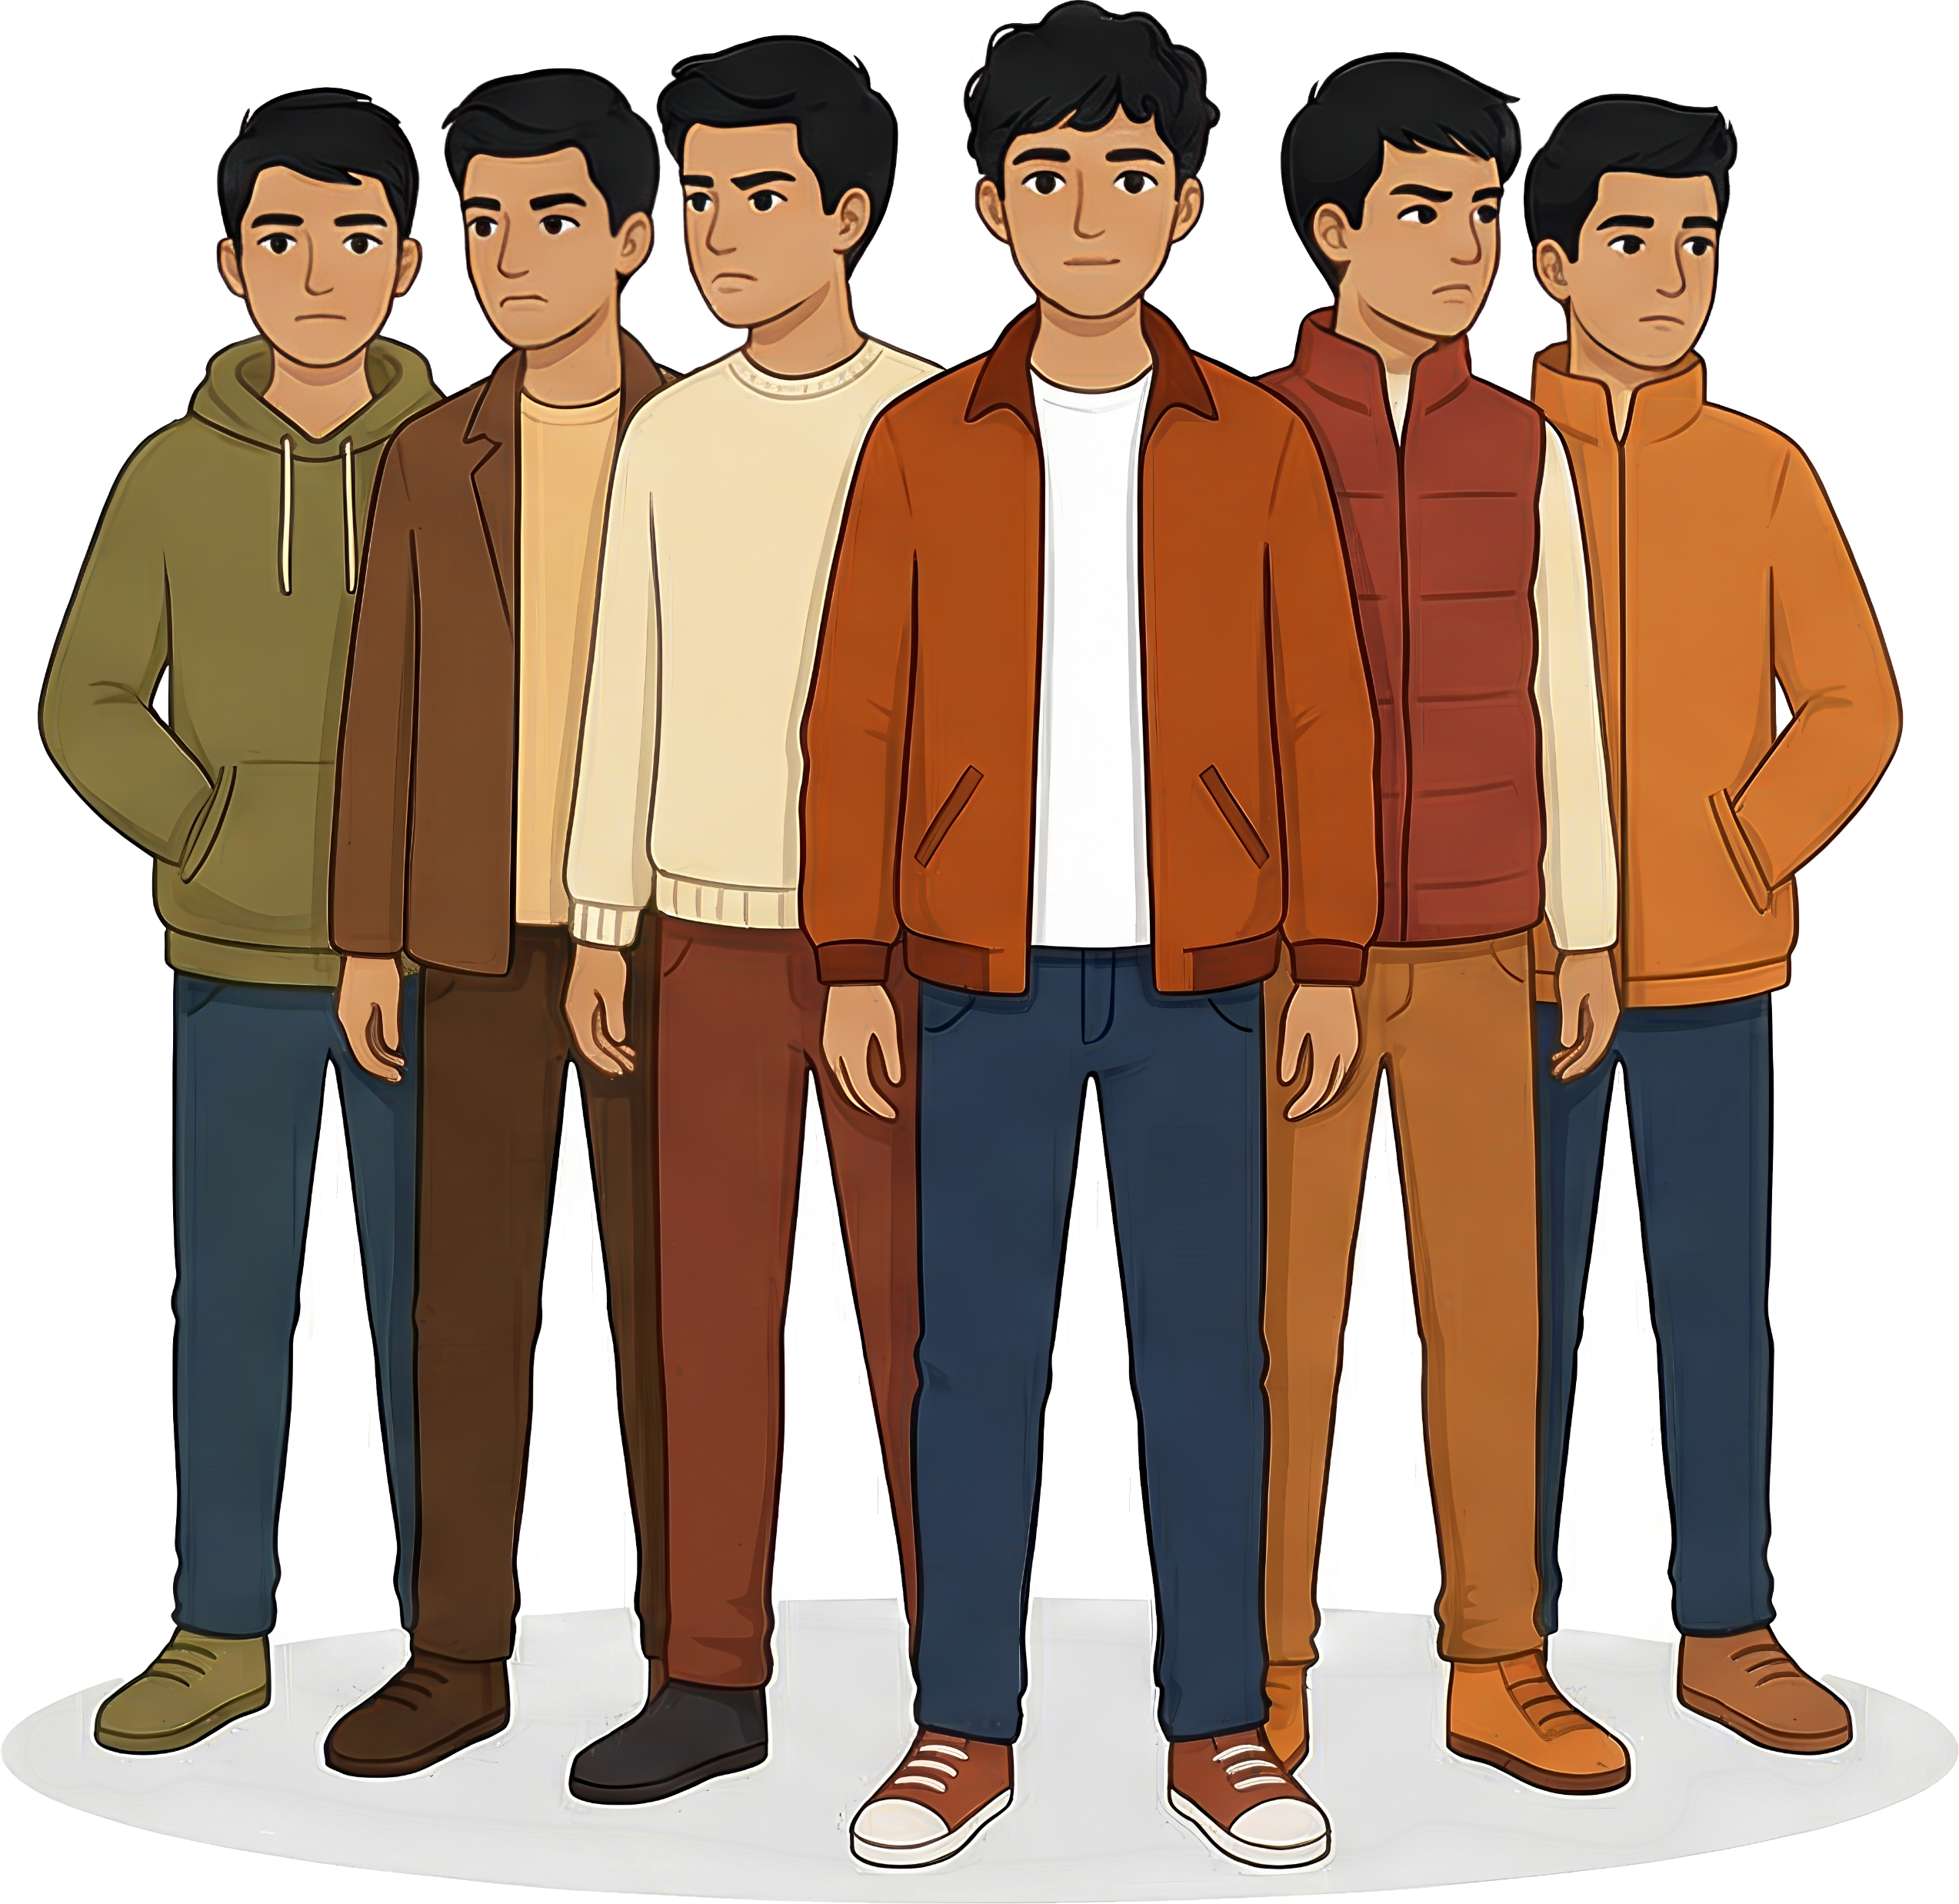


تا حالا چیزی از «چشمِ اسفندیار» شنیدی؟
داستان انسان‌‌های مؤمن هم همین‌‌طوره
قهرمان شکست‌ناپذیر!
«عداوت و بغضاء»؛ یعنی تفرقهٔ درونی:
Notes:
حالا داستان انسان‌‌های مؤمن هم همین‌‌طوره؛ مثل یک بدن پولادینه. نماز و ایمان و غیرت، ما رو رویین‌تن می‌کنه و دشمن بیرونی غالباً حریف این زره نمی‌شه؛ پس دنبال «چشم اسفندیار» می‌گرده. قرآن می‌فرماید: اون چشم اسفندیار یا همون نقطهٔ ضعفه کجاست؟ «عداوت و بغضاء»؛ یعنی تفرقهٔ درونی: «إِنَّمَا يُرِيدُ الشَّيْطَانُ أَنْ يُوقِعَ بَيْنَكُمُ الْعَدَاوَةَ وَالْبَغْضَاءَ». شیطان تیرش رو نه از روبه‌رو، بلکه از درونِ دل‌ها پرتاب می‌کنه؛ جایی که با یک بدگمانی، یک کنایه، یک استوری، یک تحقیرِ کوچولو، «برادری» از بین می‌‌ره و جاش رو «بغضاء» می‌گیره.
ببین! وقتی خدا می‌فرماید «وَلَا تَنَازَعُوا فَتَفْشَلُوا وَتَذْهَبَ رِيحُكُمْ» دقیقاً داره همون لحظه‌ای رو نشون می‌ده که تیر به چشم اسفندیار می‌خوره: «فَشَل» یعنی وارفتنِ توان جمعی. «ذَهَب رِیحکُم» یعنی هیبت و بادِ پرچمتان برمی‌گردد، یا بادِ بادبانتان می‌افتد؛ یعنی لشکر شما دیگه از هم می‌پاشه و از بین می‌‌ره.

Slide 12





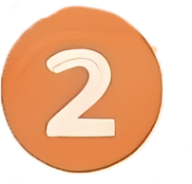



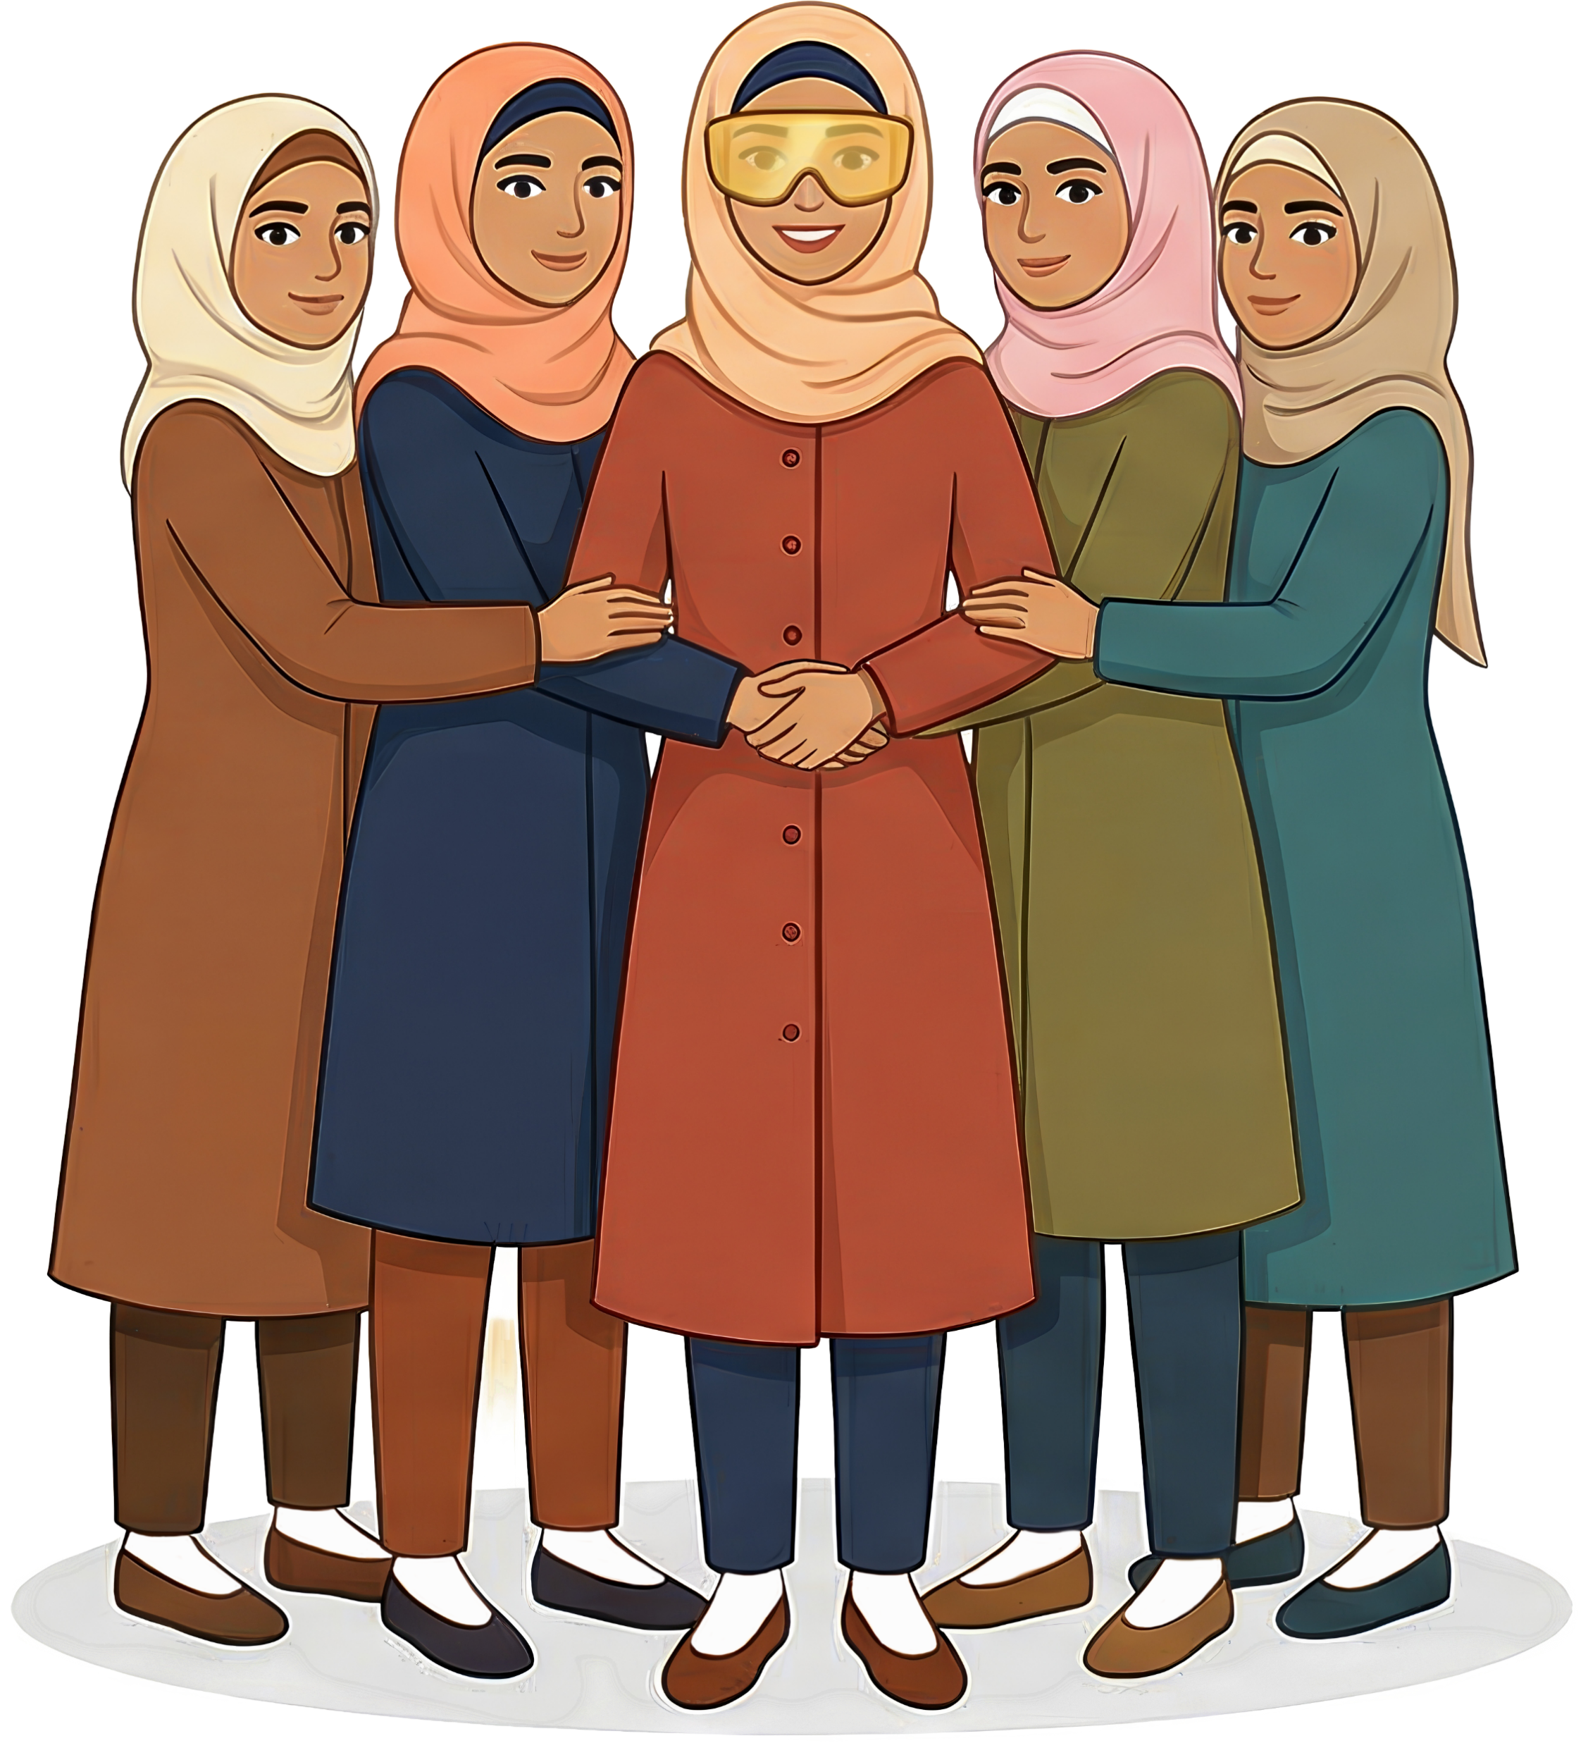
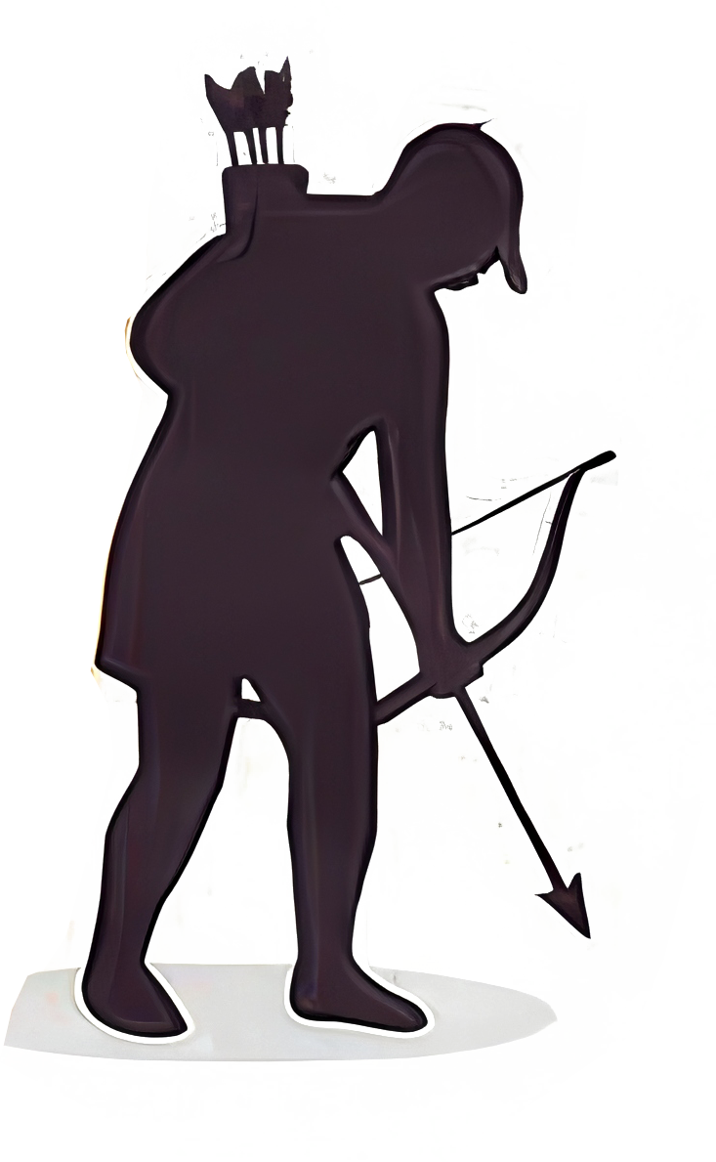
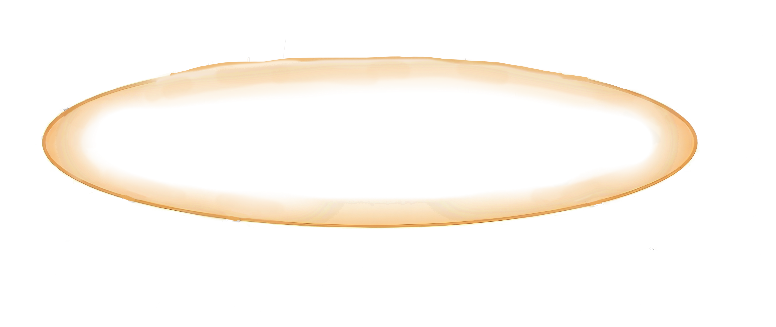
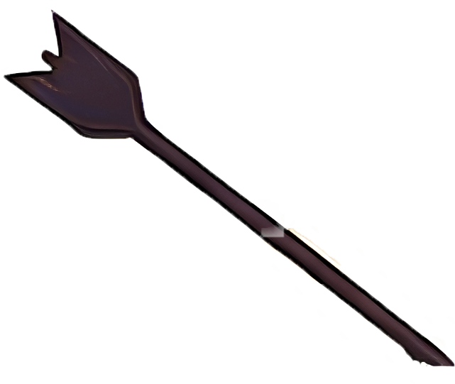
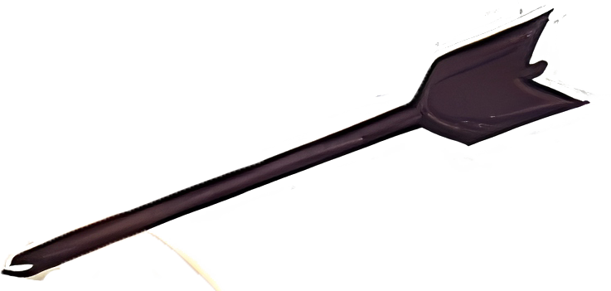



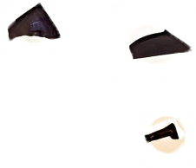

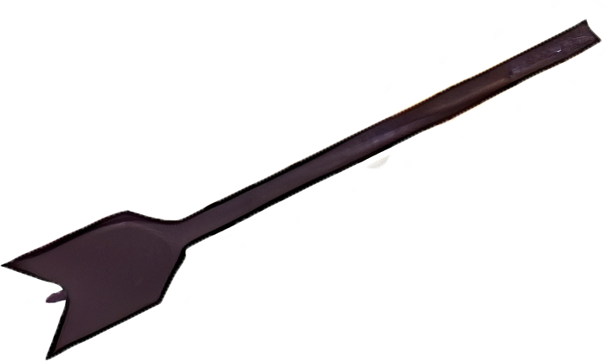
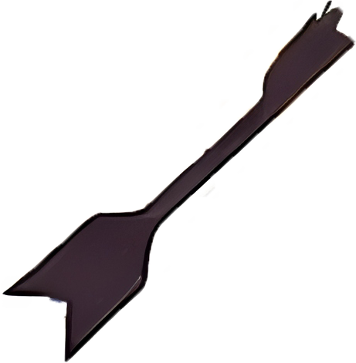
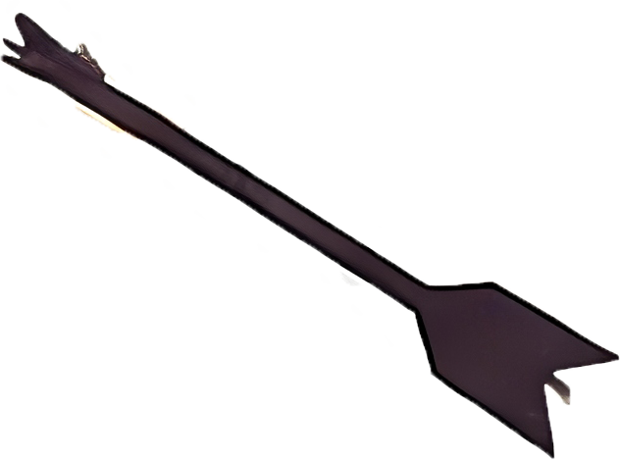
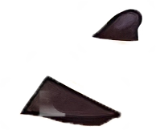
خب راهکارش چیه؟
عـیـنــک‌های حـفــاظتـی:
چنگ‌‌‌زدن به ریسمان الهی
حفظ برادری
دوری از نزاع
داستان انسان‌‌های مؤمن هم همین‌‌طوره
«عداوت و بغضاء»؛ یعنی تفرقهٔ درونی:
Notes:
خب راهکارش چیه؟ اینه که همه باهم به طناب خدا چنگ بزنیم و باهم برادر باشیم. اینا راه‌کارها و عینک‌‌های حفاظتی‌اند که چشم اسفندیار رو می‌‌پوشونه. شیطان تیر می‌‌ندازه، ولی اثر نمی‌کنه.
حالا خودت رو بسنج؛ توی مدرسه، تیم، گروه رفقا یا حتی جمع فامیلی. وقتی اختلافی پیش بیاد، تو چه‌کار می‌کنی؟ می‌ذاری تیر تفرقه مستقیم بره توی چشم جمع؟ یا با یه گفت‌وگوی محترمانه، یه عذرخواهی ساده و به‌‌‌موقع و... خودت رو رویین‌تن می‌کنی؟ اگه این کار رو کردی، واقعاً می‌شی مثل اسفندیار؛ البته نفوذناپذیر؛ حتی چشمات هم رویین‌تن می‌شه.
پس پروژه شیطان نشانه‌گیریِ «چشم اسفندیار» جامعهٔ مؤمنان، با پاشیدن بذرِ کینه‌ست و نسخهٔ خدا بستنِ همان چشم با سه لایهٔ محافظته: «چنگ‌‌‌زدن به ریسمان الهی»، «حفظ برادری» و «دوری از نزاع». خداوکیلی اگه ما توی زندگیمون این سه تا رو رعایت کنیم، هیچ‌کدوم از تیرهای شیطان به هدف نمی‌خورن.

Slide 13
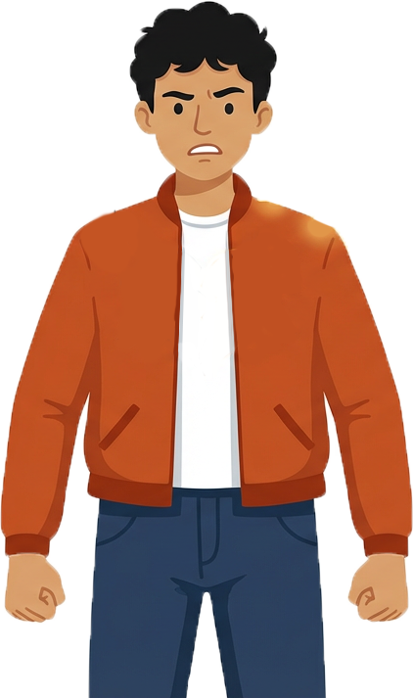





خب راهکارش چیه؟
خب من ناراحت شدم...!
عـیـنــک‌های حـفــاظتـی:
جنگی نرم در دل
چنگ‌‌‌زدن به ریسمان الهی
حفظ برادری
دوری از نزاع
Notes:
قرآن می‌گه: سرچشمهٔ عزت، «خدا»ست. معیار «خوب یا بد‌‌‌بودن من» می‌شه رضایت خدا، نه تعداد لایک یا تشویق و هورا‌‌‌کشیدن جمع. تو این حالت، تحریک‌های بیرونی، تمسخر یا یه استوری تند می‌تونه ترفند شیطان باشه برای ازبین‌‌بردن اتحاد.
ممکنه بگی: «خب من ناراحت شدم از کارش؛ یعنی هیچی نگم؟ این‌طوری که می‌گن کم آورده!».
می‌دونی جوابش چیه؟ ما نمی‌گیم که نباید جواب بدی و هیچ‌‌کس نباید بفهمه که تو ناراحت شدی، نه، فقط می‌خوایم بگیم که روش جواب‌‌دادن رو باید تغییر بدی، همین! اگه موقع جواب دادن، حواست باشه که اصل بر برادریه و اصل رو روی سوءتفاهم نذاری، همه‌‌چی درست می‌شه.
می‌دونی تعریف سادهٔ «جنگ نرم» چیه؟ وقتی شک و ترس و بدبینی توی دلت بیُفته، دقیقاً همون‌ موقعه که دیگه نمی‌تونی درست فکر کنی و درمقابل، دشمنت یعنی شیطان، به‌‌راحتی تونسته یه جنگ نرم توی دلت راه بندازه. به همین سادگی؛ «إِنَّمَا يُرِيدُ الشَّيْطَانُ أَنْ يُوقِعَ بَيْنَكُمُ الْعَدَاوَةَ وَالْبَغْضَاءَ».
ولی قرآن یه نسخهٔ مهندسی شده به ما داده: «وَلَا تَنَازَعُوا فَتَفْشَلُوا»؛ نزاع و دعوا مساویه با آفت کار جمعی، چون نزاع سه تا سیستم «تمرکز، اعتماد و اعتبار» رو از بین می‌بره.

Slide 14
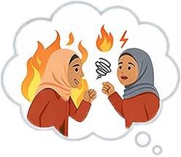
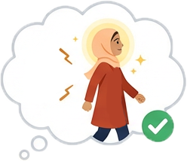
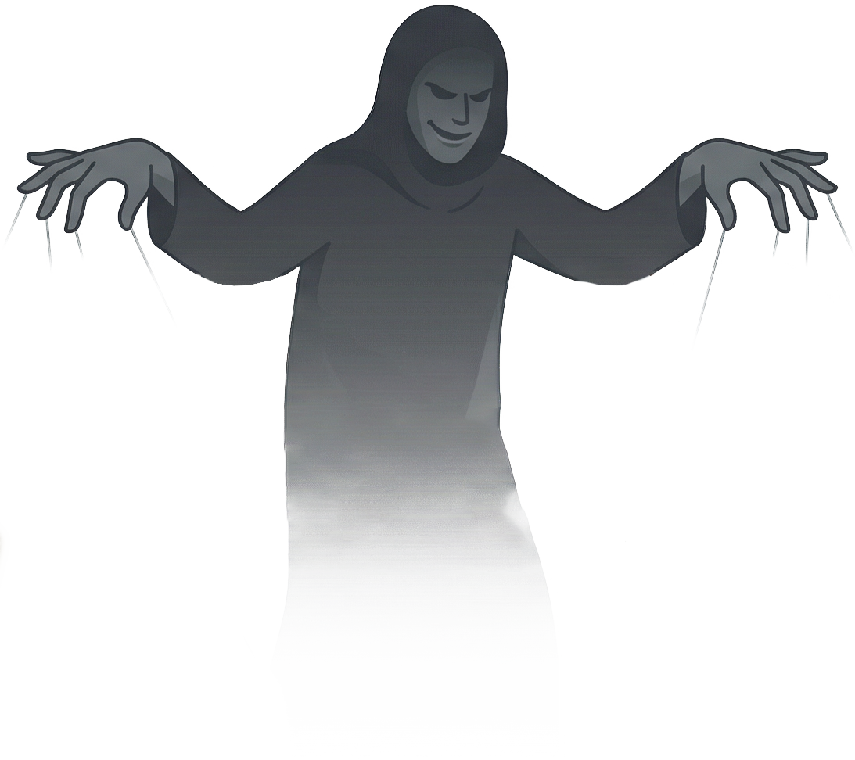
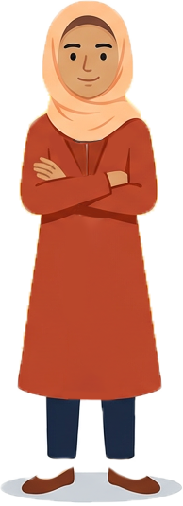











عداوت و بغضاء = دست شیطان
اگه جواب ندم، فکر می‌کنن کم آوردم!
Notes:
حضرت آقا هم دقیقاً همین منطق و مدل شیطان رو برامون توضیح دادن:
قرآن می‌گوید که «اِنَّما یُریدُ الشَّیطانُ اَن یُوقِعَ بَینَکُمُ العَداوَةَ وَ البَغضاءَ فِی الخَمرِ وَ المَیسِر»؛ این خَمْر و مَیْسر خصوصیّتی ندارد؛ یعنی شیطان می‌خواهد بین شما عداوت و بغضاء درست کند و یکی از ابزارهایش خمر و میسر است. اگر از ابزار دیگری هم بتواند عداوت و بغضاء به وجود بیاورد، طبعاً به وجود می‌آورد؛ طبیعی است. پس «اِنَّما یُریدُ الشَّیطانُ اَن یُوقِعَ بَینَکُمُ العَداوَةَ وَ البَغضاء»؛ هر جایی که شما عداوت و بغضاء می‌بینید، دست شیطان را باید مشاهده کنید.
حالا اگه یه نفر از بین شما بگه: «اگه جواب ندم، فکر می‌کنن کم آوردم!» چی باید جوابش رو بدیم؟ خب جوابش که معلومه. از خود قرآن جواب دادیم دیگه. گفتیم که اتفاقاً قرآن چیز دیگه‌‌ای می‌‌گه. خدا می‌فرماید: «وَلَا تَنَازَعُوا فَتَفْشَلُوا»؛ یعنی نزاع و دشمنی و جنگ و دعوا رو کنار بذارید تا فشل و نابود نشید؛ یعنی اتفاقاً با قطع نزاع و دعوا و اختلاف تو قوی می‌مونی، نه این‌که نابود بشی.

Slide 15





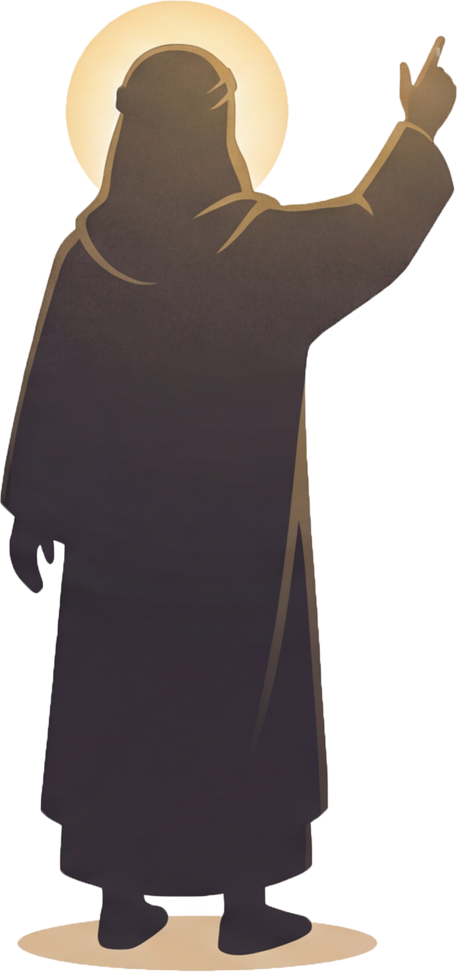


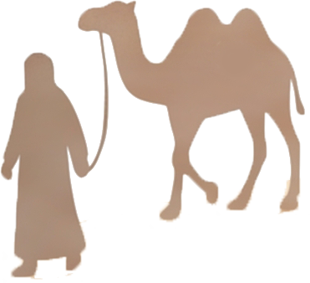








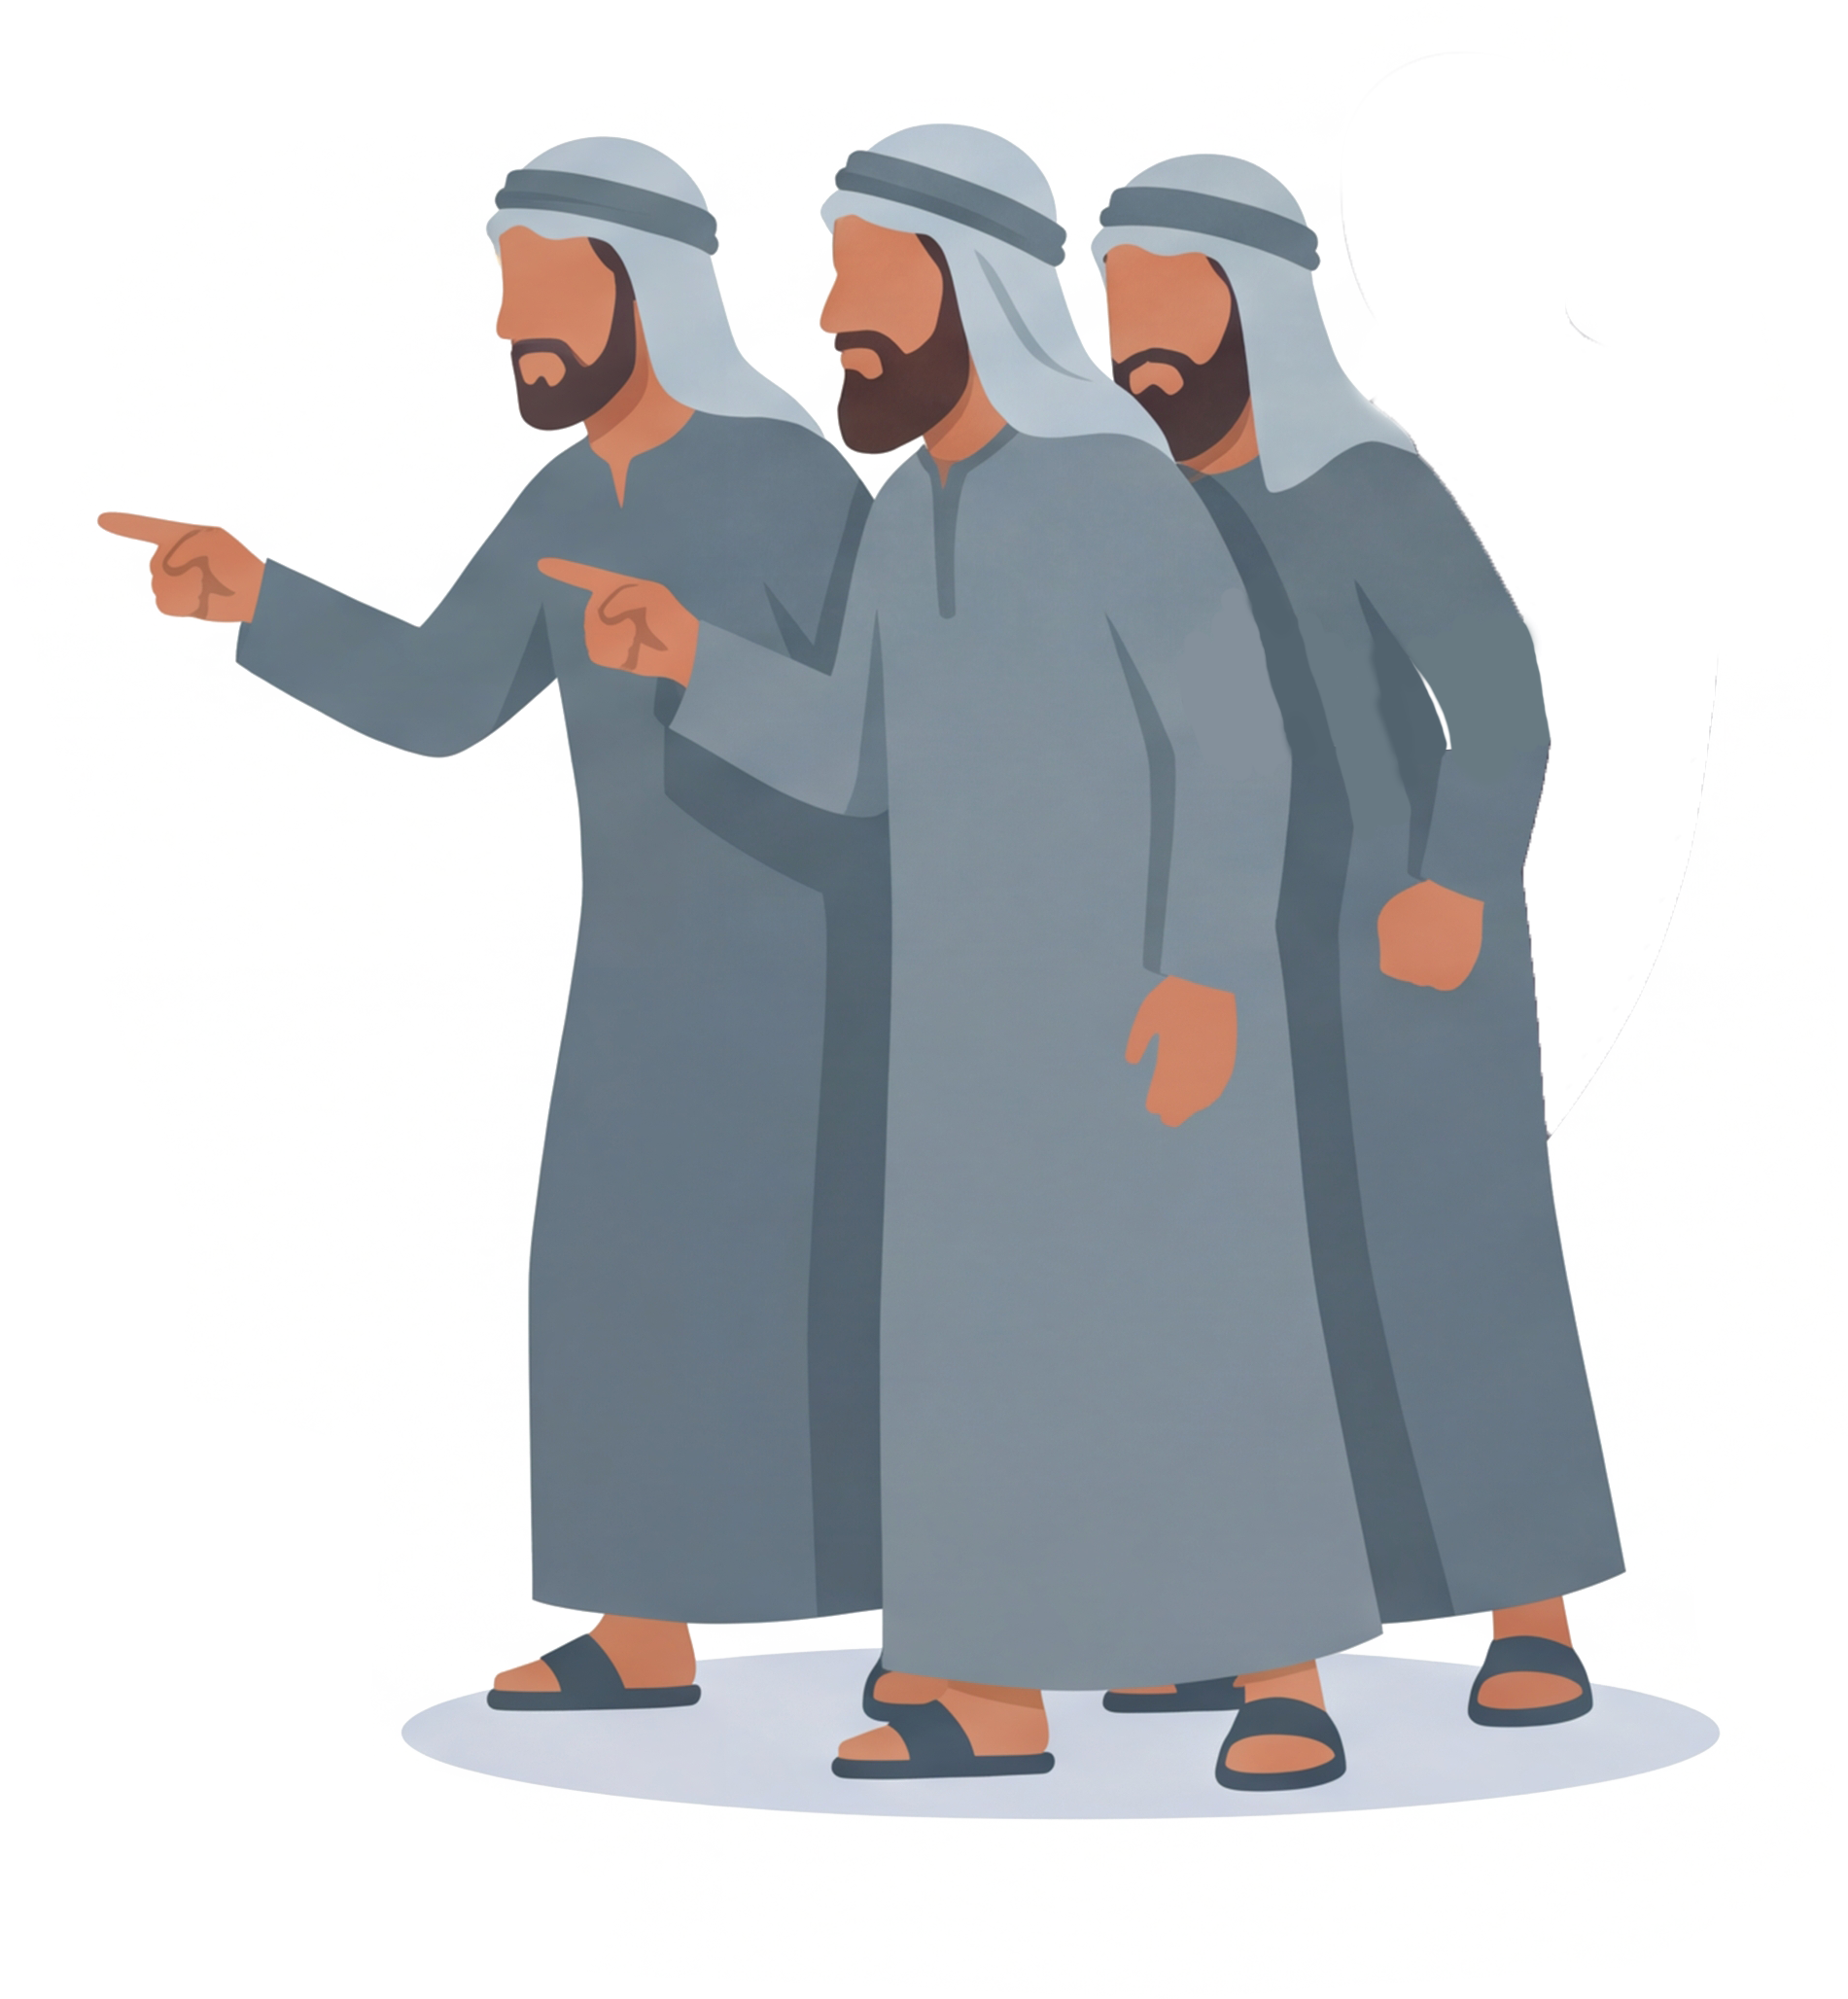
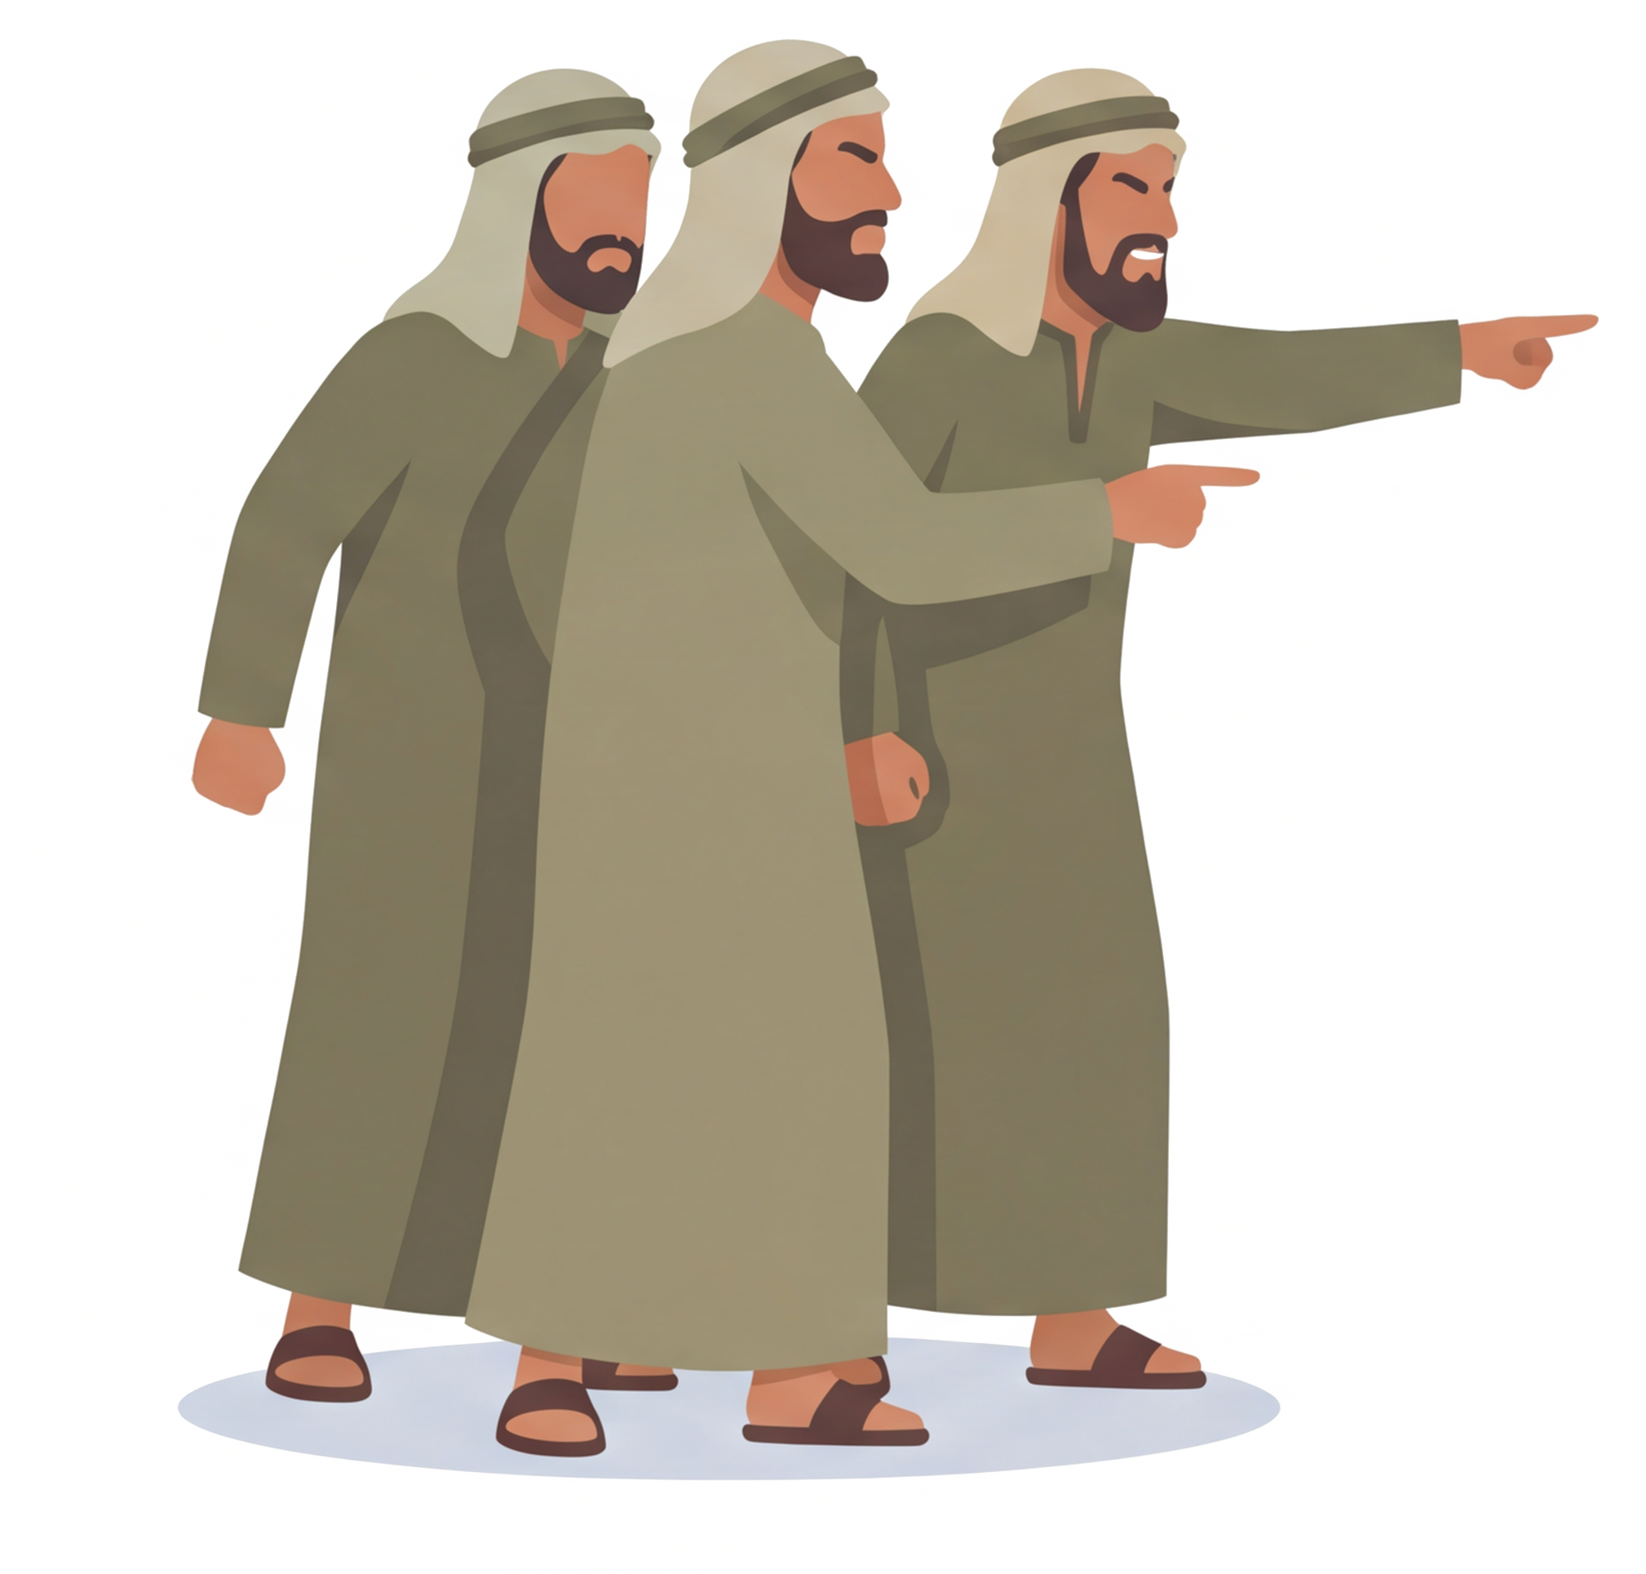
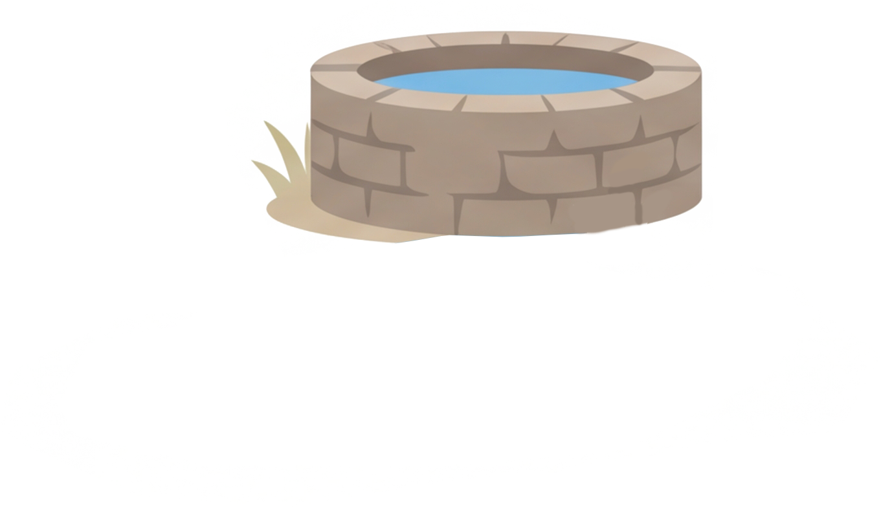




روش تکراری شیطان!
مـهـــاجـریــن و انــصـار؛
دو تیم قدیمی که حالا باهم تیم ملی شدند!
انصاری داد زد: ای انصار، بیایین کمک!
مهاجر گفت: ای مهاجرها، کمک کنین!
Notes:
این روش تکراری شیطان در تاریخه و همیشه از این روش استفاده کرده. قرآن می‌فرماید: مرحلهٔ اول تمسخره؛ یعنی جبههٔ باطل حالا هر کسی که می‌‌خواد باشه، از آمریکا گرفته تا یه رفیق بد، شروع می‌کنه به شکستن روحیه و برچسب زدن. اما جبههٔ حق باید به جای افتادن توی تلهٔ دشمن یعنی نزاع، مأموریتش رو ادامه بده. این دقیقاً دستور خدا توی سورهٔ انعام هست.
بذارید یه داستان قرآنی براتون تعریف کنم:
یه روز بعد از یکی از جنگ‌ها، پیامبر؟ص؟ و یارانش داشتن از منطقه‌ای به نام «بنی‌المُصطلَق» برمی‌گشتن. هوا داغ بود و افراد خیلی خسته شده بودن. بین قبیلهٔ مهاجرین (اونایی که از مکه اومده بودن به مدینه) و انصار (اهل مدینه) همیشه یه مقدار حساسیت وجود داشت که البته طبیعی بود؛ مثل دو تیم قدیمی که حالا با هم یه تیم ملی شدن، ولی هنوز کُری‌خونی‌هاشون کم‌و‌بیش هست.
یه روز یه ماجرای ساده پیش اومد: یکی از انصار با یکی از مهاجرین سرِ آب خوردن از نهر دعواش شد. صدای فریاد بلند شد و هر کدوم رفقای خودشون رو صدا زدند:
انصاری داد زد: ای انصار، بیایین کمک!
مهاجر گفت: «ای مهاجرها، کمک کنین!
یعنی عملاً دو تا تیم درست شد توی چند ثانیه.
حالا وسط همین وضعیت، یه نفر پیدا شد که از قبل منتظر چنین فرصتی بود؛ همون مردی که به ظاهر مسلمان بود، ولی دلش با پیامبر؟ص؟ نبود. اومد وسط و گفت: دیدید؟ خودشون رو چسبوندن به ما، حالا به ما زور می‌گن! به خدا اگه برگردیم مدینه، مهاجرها رو بیرون می‌کنیم.
یه لحظه فکر کن... فقط یه دعوای ساده، داشت به درگیریِ قبیله‌ای کشیده می‌شد. بعضیا هم می‌خواستن واکنش نشون بدن:
یکی گفت: بریم پیش پیامبر، شکایت کنیم!
یکی دیگه گفت: نه، صبر کن ببینیم چی می‌شه.

Slide 16
روش تکراری شیطان!
هدف پیامبر چی بود؟
مـهـــاجـریــن و انــصـار؛
دو تیم قدیمی که حالا باهم تیم ملی شدند!
بریدنِ رشتهٔ دعوا
انصاری داد زد: ای انصار، بیایین کمک!
مهاجر گفت: ای مهاجرها، کمک کنین!
Notes:
پیامبر؟ص؟ وقتی ماجرا رو شنید، خیلی خونسرد رفتار کرد. دعوا نکرد؛ از کسی اسم نبرد؛ حتی جلسهٔ توبیخ و تنبیه هم نگذاشت. فقط دستور داد: حرکت! همهٔ قافله راه بیفتن. همین حالا؛ درحالی‌‌که وقت استراحت بود! همه تعجب کردن.
اما هدف پیامبر چی بود؟ بریدنِ رشتهٔ دعوا، یا همون عوض‌‌کردن بحث خودمون.
تا وقتی که کاروان در حال حرکته، کسی وقتِ غیبت، شایعه‌پراکنی و بدگویی نداره. تا ظهر، اون‌قدر پیاده رفتن که خستگی بر همه غلبه کرد. شب که رسیدن، هر کسی گوشه‌ای افتاد و خوابش برد. صبح وقتی بیدار شدن، دیگه اون بحث یاد کسی نبود.

Slide 17
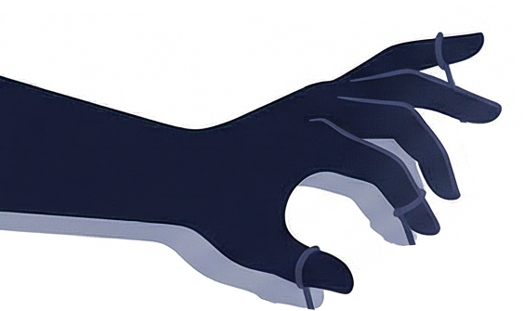




















امروز هم خیلی‌ها‌‌‌ شدن زبان شیطان!
منــطــق قرآن روشنه!
روش تکراری شیطان!
هدف پیامبر چی بود؟
مـهـــاجـریــن و انــصـار؛
دو تیم قدیمی که حالا باهم تیم ملی شدند!
بریدنِ رشتهٔ دعوا
انصاری داد زد: ای انصار، بیایین کمک!
مهاجر گفت: ای مهاجرها، کمک کنین!
Notes:
منطق قرآن روشنه: اگه جواب تمسخر رو با تمسخر بدی، جنگ نرم شروع می‌شه؛ ولی اگه با وحدت، ادامهٔ مسیر بدی، فتنه می‌خوابه.
امروز هم خیلی‌ها‌‌‌ شدن زبان شیطان و می‌خوان بین اقشار مختلف مردم تفرقه بندازن. اصلاً دوقطبی‌‌سازی خودش تفرقه انداختنه. دیگه این دوقطبی‌ها رو شماها کامل دارید می‌شنوید و می‌بینید. دوقطبی تندرو و انقلابی، دوقطبی چالش و سازش، دوقطبی موشک و مردم، دوقطبی چادری و بی‌‌حجاب، دوقطبی اقتصاد یا امنیت. این فقط برای جامعهٔ ما نیست؛ بلکه در سطح جهانی هم این دوقطبی‌ها رو شاهدیم که آخرش باعث تفرقه می‌شه؛ مثل دعوای عرب و عجم که بعضی‌ها خیلی بر آتش اون می‌دَمَن.
پس تفرقه همیشه باعث می‌شه که حق مشخص نشه و این یه سلاح در دست دشمن ما یعنی شیطانه و با این سلاح دائم در حال شلیک به سمت ماست.

Slide 18










یه مؤمن واقعی چه‌طور جلوی تفرقه می‌ایسته؟
بچه‌ها! این‌جا جبههٔ خداست، نه رقابت بین گردان‌ها.
اگه با هم یکی نباشیم، دشمن نیازی به گلوله نداره. خودش ما رو با حرف‌هامون می‌زنه!
Notes:
واقعاً روح تک‌‌تک شهدامون مخصوصاً حاج‌‌همت شاد. یه خاطره از شهید همت هست که خیلی قشنگ نشون می‌ده یه مؤمن واقعی چه‌طور جلوی تفرقه می‌ایسته.
یه‌بار بین چند تا گردان توی جبهه، سر یه موضوع ساده اختلاف افتاده بود. یه عده می‌گفتن باید جلو بریم؛ یه عده می‌گفتن باید صبر کنیم تا نیروهای پشتیبان برسند. کار داشت به دلخوری می‌کشید. بعضیا می‌گفتن بذارید خودمون بریم؛ اون نیروهای دیگه همیشه عقبن!
یعنی دقیقاً همون جایی که اختلاف کوچیک کم‌کم داره می‌ره، سمت قهر.
حاج‌‌همت که خبردار شد، اومد بینشون؛ نه با دادوبیداد و نه با تهدید و نه با نصیحت خشک؛ فقط یه جمله گفت که تمومِ فضا رو عوض کرد: «بچه‌ها! این‌جا جبههٔ خداست، نه رقابت بین گردان‌ها. اگه با هم یکی نباشیم، دشمن نیازی به گلوله نداره. خودش ما رو با حرف‌هامون می‌زنه».
این جمله، آبی بود روی آتیش تفرقه و نفاق.
بعد حاج‌‌همت خودش رفت کنار سنگرهای یکی از گردان‌هایی که ناراحت بودن و باهاشون نشست و شوخی کرد. چای خورد و گفت: من اول از همه می‌خوام کنار شما بجنگم. شما ناراحتین؟ منم با شما می‌مونم.
همین باعث شد که فضا کاملاً عوض بشه. دو گردان که نزدیک بود قهر کنن، اون شب کنار هم نماز خوندن و فرداش عملیات هماهنگ‌تر از همیشه پیش رفت.

Slide 19
















ما هم ازت یه چیز می‌خواهیم:
بیا کمکمون کن همین روحیه رو یاد بگیریم.
چقدر ...!!!
سلام آقا ابراهیم!
آقا ابراهیم!
کاش الآنم بین ما بودی...
این‌جا هم بین بچه‌‌های ‌مدرسه، توی گروه‌ها و تیم‌هامون اختلاف زیاده.
Notes:
چه‌قدر این اتفاقا تو رفتار‌های ما زیاد شده! چه‌قدر پیش میاد که ما و رفیقامون سر یه چیز خیلی کوچیک با هم شروع می‌کنیم به دعوا کردن و بعدش هم دلخوری و یه دفعه می‌بینی یه رفاقت چندین ساله به همین راحتی خراب شد.
چه‌قدر نیاز داریم تا یه آقا ابراهیم همتی بیاد بینمون و دستمون رو بگیره و باهامون حرف بزنه و مشکل رو حل کنه.
میای امشب با آقا ابراهیم همت کمی صحبت کنیم و ازش تقاضا کنیم که بیاد و کمکمون کنه؟
سلام آقا ابراهیم!
آقا ابراهیم!
کاش الآنم بین ما بودی...
این‌جا هم بین بچه‌‌های ‌مدرسه، توی گروه‌ها و تیم‌هامون اختلاف زیاده.
یه گروه می‌گه این کار فرهنگی مال ما باشه؛ یکی دیگه می‌گه ما از اون بهتر بلدیم؛ یکی قهر می‌کنه؛ یکی پست می‌ذاره؛ یکی استوری ناجور علیه اون گروه دیگه می‌ذاره...
آقا ابراهیم! اون‌وقتا که جنگ بود، تو دعوا رو با لبخند حل می‌کردی، نه با قهر.
می‌نشستی کنار همونا که ناراحت بودن، می‌گفتی: «بیایین باهم با دشمن بجنگیم، نه با هم‌‌دیگه».

Slide 20
چقدر ...!!!
سلام آقا ابراهیم!
آقا ابراهیم!
کاش الآنم بین ما بودی...
این‌جا هم بین بچه‌‌های ‌مدرسه، توی گروه‌ها و تیم‌هامون اختلاف زیاده.
ما هم ازت یه چیز می‌خواهیم:
بیا کمکمون کن همین روحیه رو یاد بگیریم
Notes:
ما هم امشب ازت یه چیز می‌خوایم: بیا کمکمون کن همین روحیه رو یاد بگیریم.
وقتی توی مدرسه یا فضای مجازی یکی باهامون تند حرف زد، یاد تو بیفتیم و نگیم «جوابشو می‌دم»؛ بلکه بگیم: بی‌خیال، ما همه یه تیم هستیم.
آقا ابراهیم! ما می‌خوایم یاد بگیریم مثل تو، آروم‌کنندهٔ دل‌ها باشیم، نه آتیش‌‌بیار معرکهٔ دعواها. بیا کمکمون کن که وقتی اختلاف پیش میاد، یه نفر از جمع بگه: بچه‌ها! یاد حاج‌همت بیفتین... اون‌جا هم اگه وحدت نبود، جبهه می‌ریخت به‌هم. پس این‌جا هم نباید بذاریم این جمع از هم بپاشه.
آقا ابراهیم! ما که جبهه ندیدیم، ولی جبههٔ خودمون هم چیز کمی نیست؛ جبههٔ اخلاق، جبههٔ مدرسه، جبههٔ فضای نامرد مجازی...
دعا کن ما هم بلد بشیم وسط این دعواها، مثل خودت آروم حرف بزنیم و دل‌ها رو به هم نزدیک کنیم.
می‌خوایم هم‌سنگر تو باشیم؛ حتی اگه سنگرمون یه گروه کوچیک توی مدرسه‌ست.
قبولمون کن رفیق!

Slide 21





















چقدر ...!!!
ما هم ازت یه چیز می‌خواهیم:
بیا کمکمون کن همین روحیه رو یاد بگیریم
چالش مهربانی
Notes:
بچه‌ها! تمام این حرفا رو زدیم که بگیم: شجاعت توی دوره زمونهٔ ما فقط داد و بیداد‌‌کردن نیست. اگه کسی بلد بود عربده بکشه، نشونهٔ شجاعتش نیست؛ بلکه شجاعت، خاموش‌‌کردن آتیش اختلاف بین رفقاست.
ببینید رفقا!
تا این‌جا از شهید همت گفتیم؛ از اون لبخندش وسط دعوا؛ از اون حرف قشنگش که گفت: بچه‌ها! دشمن لازم نیست گلوله بزنه، ما اگه با هم بد بشیم، خودش پیروز می‌شه!
حالا نوبت عمله. یعنی چی؟ یعنی باید این حال قشنگی که الان توی دلتونه، تبدیل بشه به حرکت.
می‌خوام یه چالش هفت‌روزه براتون بگم. اسمش رو گذاشتیم: «چالش ضدّ بغضاء».
«بغضاء» یعنی کینه و دشمنی. ضدش یعنی مهربونی و وحدت. منظورم همون حس و حالی هست که توی کشورمون بعد از جنگ ۱۲ روزه لمس کردیم؛ همون وحدتی که بین تمام اقشار مردم به‌ وجود اومده بود.
بذار باهم یه قراری بذاریم: قراره هرکدوممون از امشب تا هفت روز، هر روز یه کار کوچیک ضدّ نفرت انجام بدیم؛ کارای کوچیک، ولی اثرگذار. بذار کامل توضیح بدم تا دقیق بدونی باید چی کار کنی.
روز اول: به یه نفر که یه مدتی باهاش کدورت داشتی، پیام بده. نه لزوماً معذرت‌خواهی، نه توضیح؛ فقط یه جمله آروم: می‌خوام باهم صحبت کنیم و حرفای هم رو بشنویم، همین. ببین چی می‌شه... قول می‌دم اثر داشته باشه؛ چون اولین جرقهٔ صلح، سکوت نیست، حرکته.
روز دوم: یه بار، فقط یه بار، وقتی می‌خوای جواب یه استوری رو بدی یا کامنت تند بنویسی، دکمهٔ «ارسال» رو نزن. سه تا نفس عمیق بکش. بعد دوباره بنویسش، ولی مؤدب‌تر. این یعنی کنترل نفس، یعنی جهاد اکبر. خود شهید همت اگه الان بود، لبخند می‌زد و می‌گفت: اینم خط مقدم حساب می‌شه!
روز سوم: یه شایعه میاد توی پیغامات؛ یه پست تحریک‌آمیز. قبل از فوروارد‌‌‌کردن، فقط یه سؤال از خودت بپرس: منبعش چیه؟ اگه منبع نداره، حق فوروارد نداری. همین یه قانون می‌تونه هزار تا دعوا رو قبل از شروع شدن، خفه کنه.
روز چهارم: یه استوری وحدت‌ساز بذار تا نشون بدی می‌شه «باهم» بود، نه این که فقط «به هم» خندید.
روز پنجم: یه ناراحتی داری؟ مستقیم و محترمانه بگو. نذار انباشته بشه. رو در رو، کوتاه، آروم. مثل رفیقایی که تو جبهه اگه ناراحت می‌شدن، همون شب قبل از عملیات حلّش می‌کردن. چون فردا ممکن بود یکی‌شون دیگه نباشه.
روز ششم: یه نفر از «اون‌طرفی‌ها» رو دعوت به همکاری کن. همون‌ها که با گروه شما اختلاف دارن. اونی رو هم که شاید باهاش زاویه داری، دعوت کن؛ ولی تو می‌دونی نیّتش بد نیست. یه کار مشترک فرهنگی، یه پروژهٔ مدرسه‌ای، یه پویش. یا هر کار دیگه‌ای رو طراحی کن. با این کارِت شیطان رو گیج می‌کنی؛ چون اون فقط وقتی خوشحاله که ما قهر باشیم.
روز هفتم: یه شب قبل از خواب، فقط دعا کن برای «اُلفت و نزدیکی دل‌ها». بگو: خدایا، دل ما رو یکی کن. کاری کن مثل شهید همت باشیم و ما هم بفهمیم هم‌سنگر‌‌بودن یعنی چی. بذار دعا سیم ارتباط بین تو و رفقات بشه؛ چون وقتی دلت پاک شد، خدا خودش راهِ وحدت رو باز می‌کنه.

Slide 22
پس بریم باهم یه ویدئو ببینیم
آماده یه سفر مهیج هستید؟
Notes:
در ضمن این رو هم بگم که اجرای این هفت ‌تا چالش، کار چندان آسونی هم نیست؛ چون شیطان کارش اینه که «يُرِيدُ الشَّيْطَانُ أَنْ يُوقِعَ بَيْنَكُمُ الْعَدَاوَةَ وَالْبَغْضَاءَ». پس اگه می‌خوای تو هم راه شهید همت رو پیش ببری و البته راه تمام انبیا وشهدا رو و در مقابل، با شیطان مبارزه کنی، خوب به حرفای این جلسه که زدیم، عمل کن.

Slide 23





